Slide 1


Inspirace ke zdravému a udržitelnému stravování a kariéře v zemědělsko-potravinářském sektoru
Brno / 8. 10. 2025

Slide 2

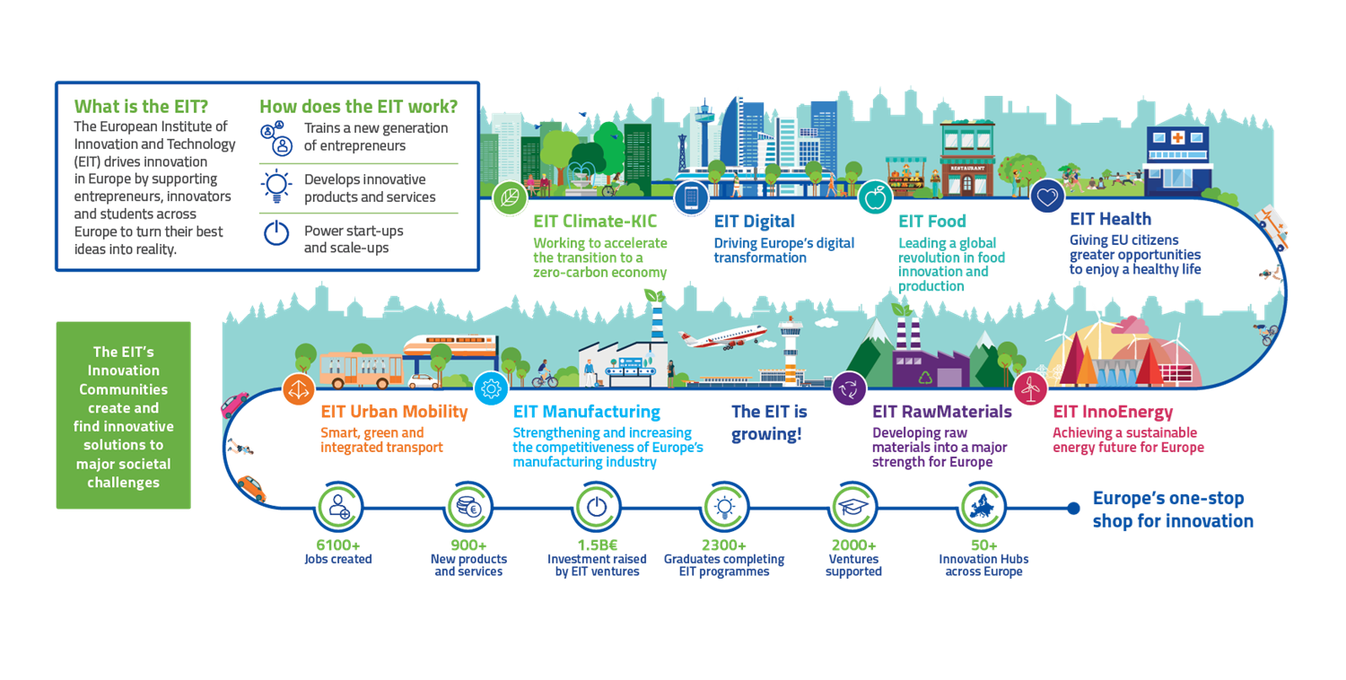
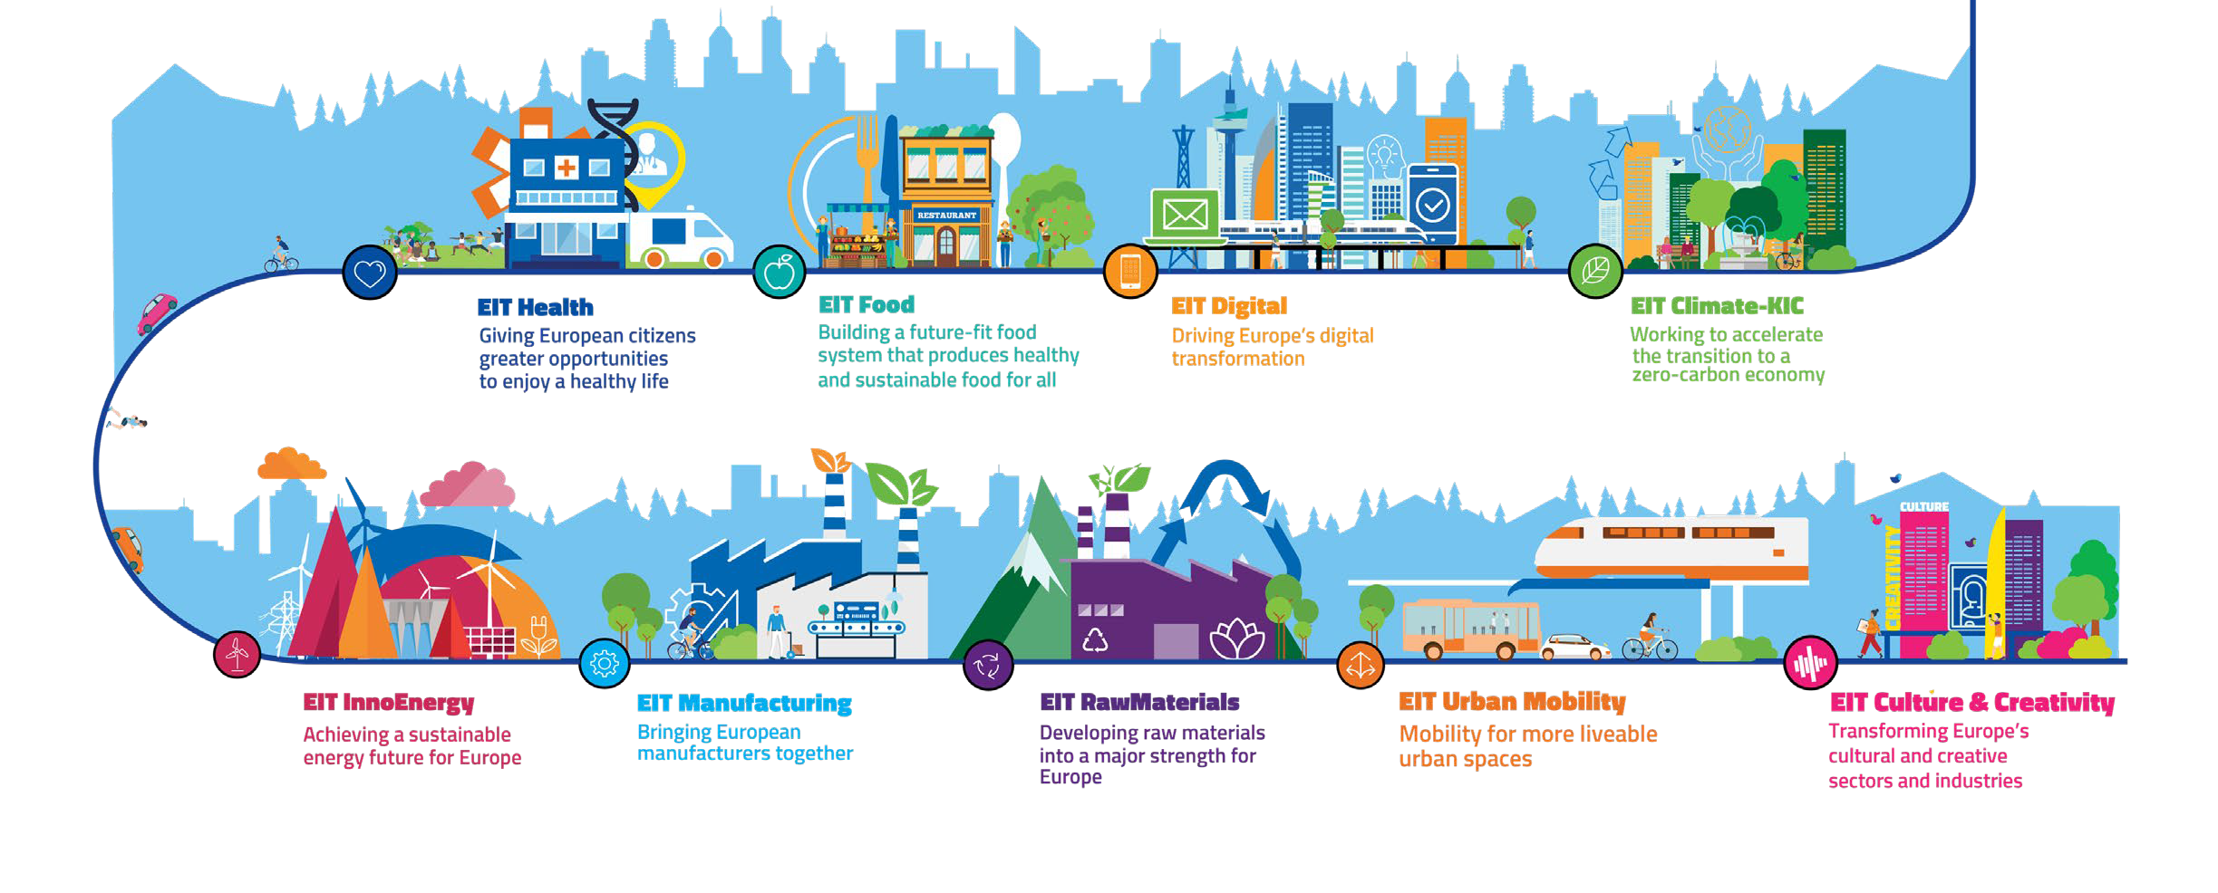
EIT Food je jednou ze znalostní a inovační komunity (KIC) Evropského inovačního a technologického institutu (EIT).

Slide 3
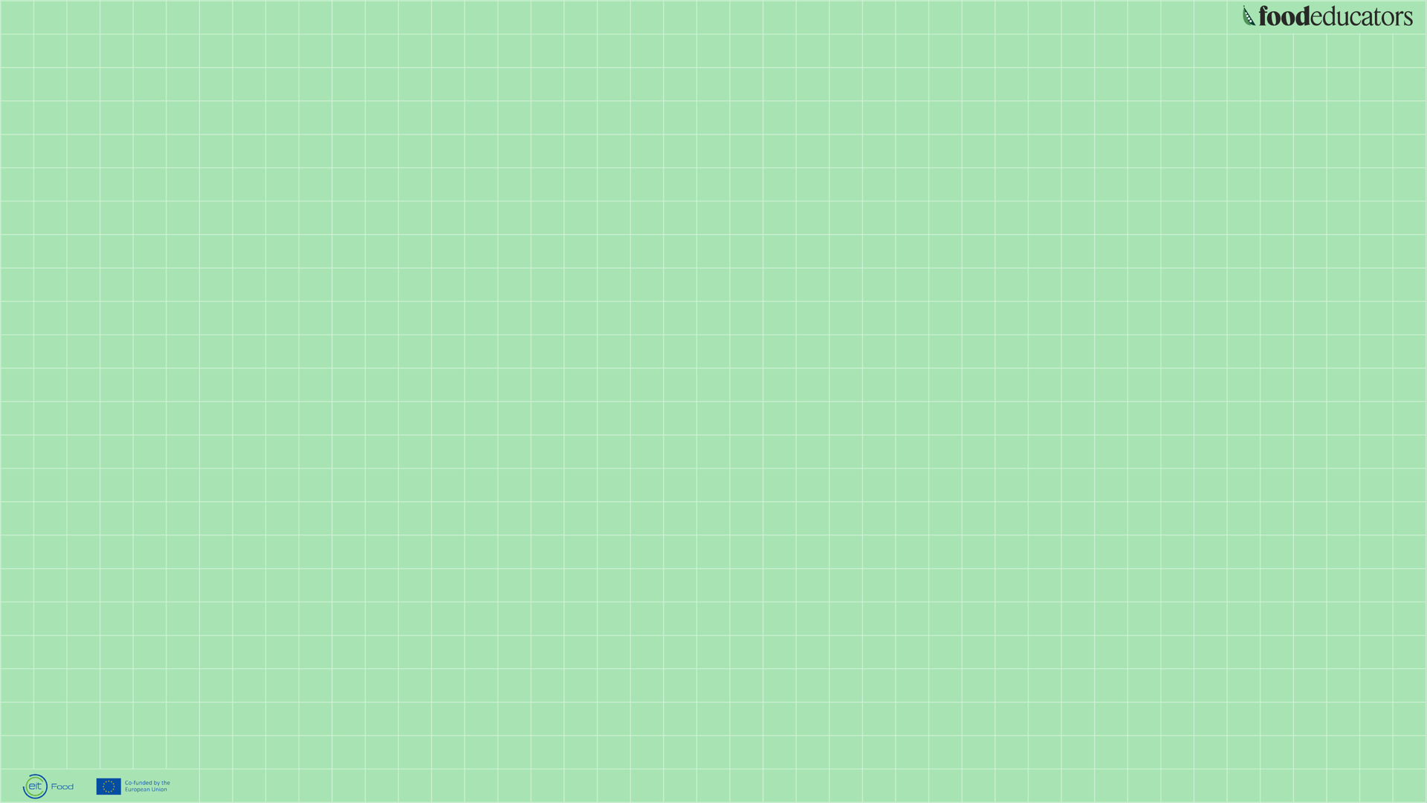

Kromě podnikání, inovací a zapojení veřejné správy se EIT Food zaměřuje také na vzdělávání.
V současnosti vyvíjí snadno použitelné výukové materiály pro učitele, které se věnují tématům potravinové gramotnosti a kariérních možností v oblasti zemědělství a potravinářství.
EIT Food je přední evropská iniciativa pro inovace v oblasti potravin, která usiluje o to, aby byl potravinový systém udržitelnější, zdravější a více důvěryhodný pro spotřebitele.

Slide 4
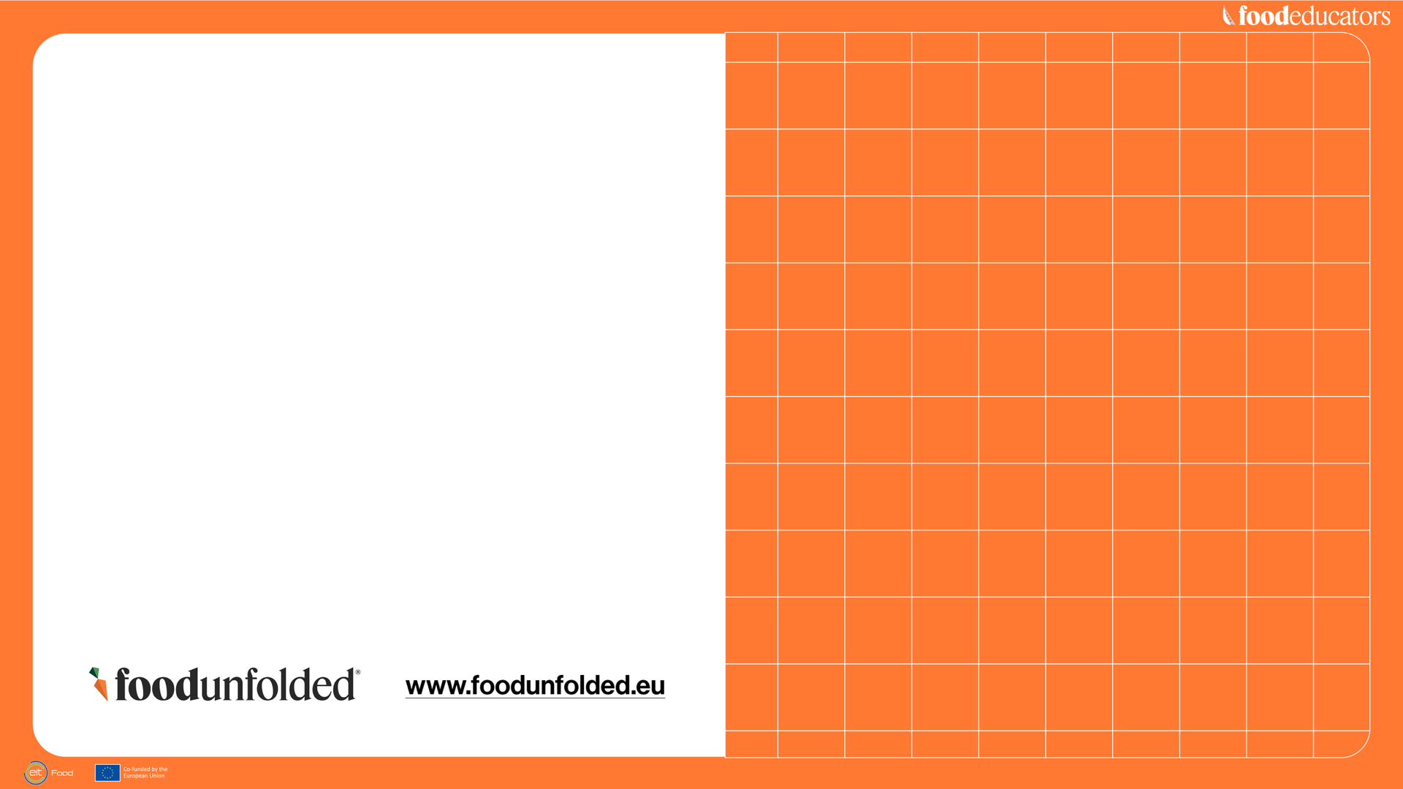
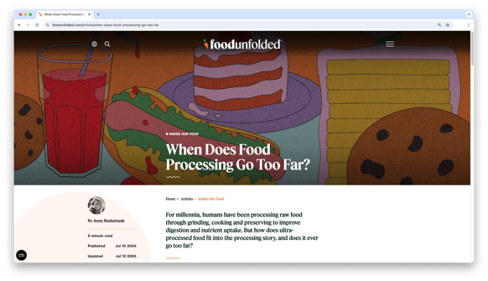
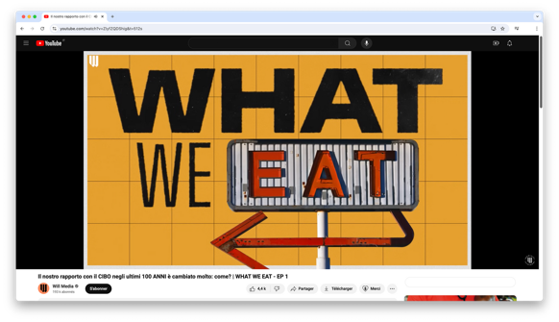
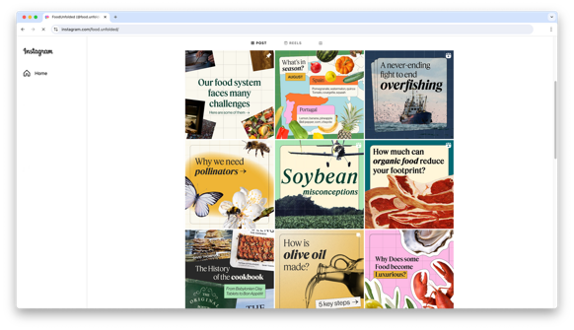
Programy
Vlajkové lodě EIT Food
FoodUnfolded
Globální multimediální platforma, která pomáhá řešit výzvy udržitelnosti, sociální spravedlnosti a etiky v našem potravinovém systému tím, že informuje a přibližuje lidem svět potravin.
Oslovujeme různorodé publikum pomocí různých formátů: dokumentárních filmů, online článků, sociálních sítí a akcí.

Slide 5
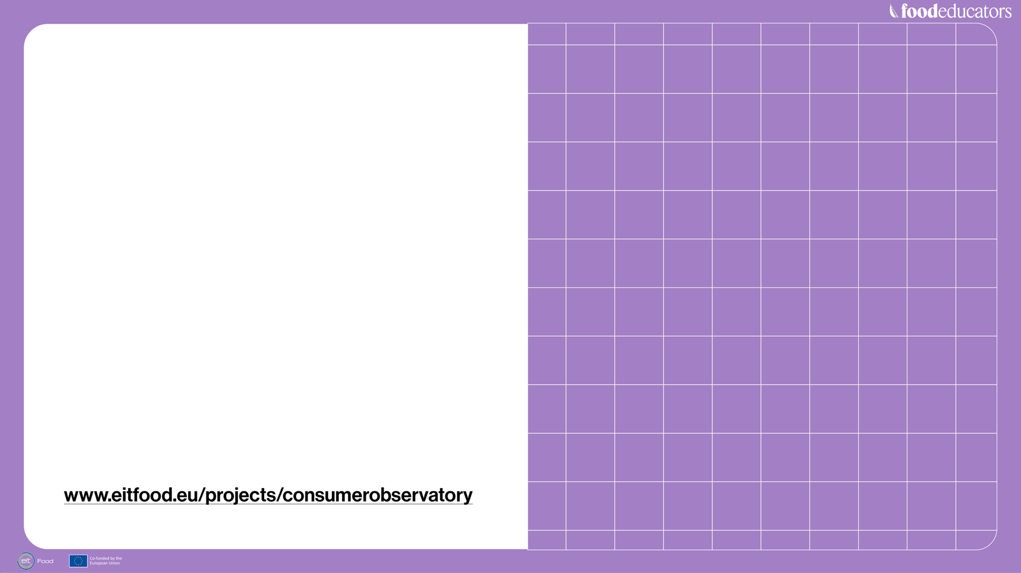
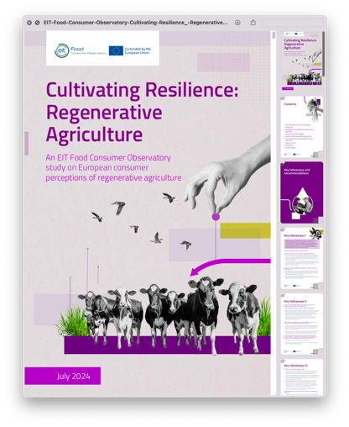
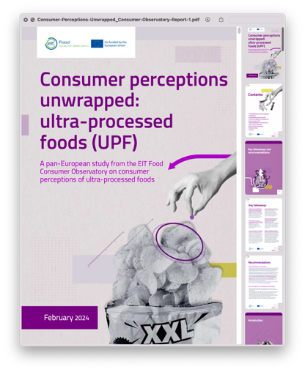

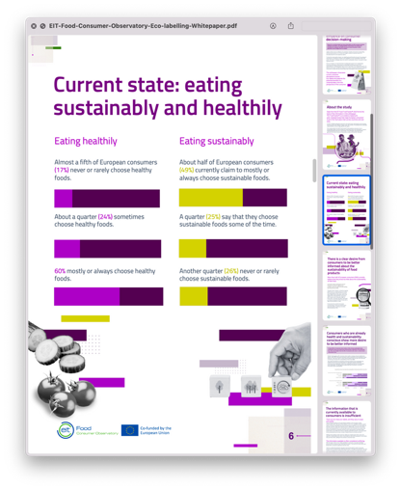
Programy
Vlajkové lodě EIT Food
Consumer Observatory
Spotřebitelé jsou hnací silou trendů v potravinářství a mají jedinečnou sílu ovlivňovat způsob, jakým pěstujeme, vyrábíme, balíme a regulujeme naše potraviny.
Spotřebitelská observatoř podporuje transformaci potravinových systémů tím, že poskytuje poznatky o spotřebitelích a rady pro aktéry v zemědělství a potravinářství, aby umožnila informované kroky a rozhodování směrem k zdravější, udržitelnější a odolnější budoucnosti.

Slide 6
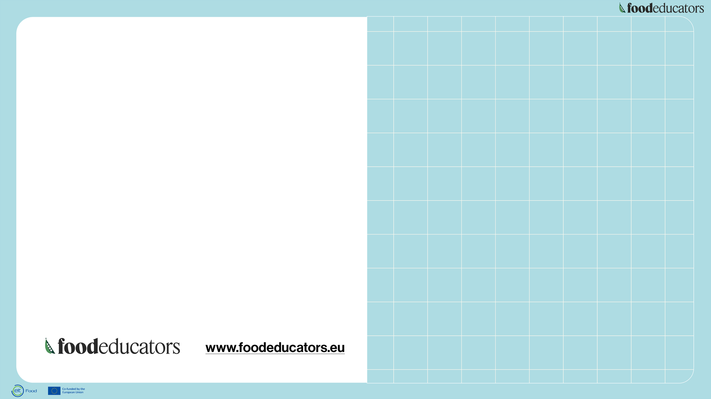
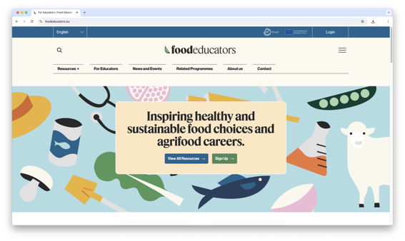
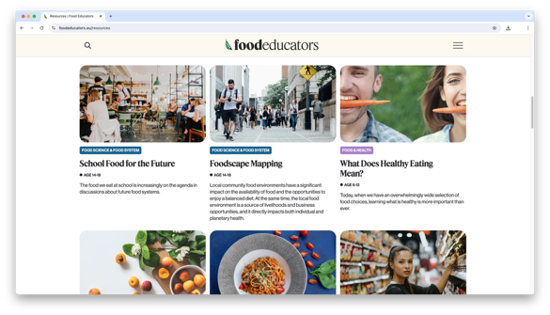

Programy
Vlajkové lodě EIT Food
FoodEducators
Jednotná platforma pro vzdělávání o potravinách a informace k profesnímu rozvoji v zemědělství a potravinářství, která poskytuje vzdělávací materiály učitelům a školám po celé Evropě.
Pracujeme se studenty ve věku 6 až 18 let, zvyšujeme jejich povědomí o otázkách týkajících se potravin a propojujeme je s tématy udržitelnosti, zdraví a vědy. Pořádáme také kariérní dny, které děti inspirují a motivují je k zamyšlení nad kariérou v zemědělství a potravinářství.

Slide 7

Proč je potravinová gramotnost důležitá?

Slide 8

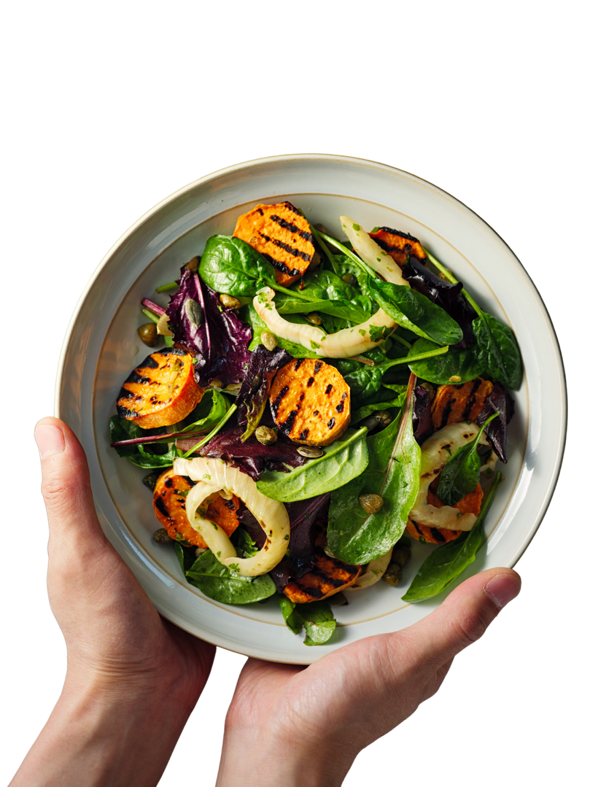
Potravinová gramotnost pomáhá lidem činit zdravá a udržitelná rozhodnutí v každodenním životě.
Schopnost rozumět informacím o potravinách, které konzumujeme a činit informovaná rozhodnutí o svém stravování:
Porozumění složení potravin, nutričním hodnotám, vlivu stravy na zdraví
Dovednosti spojené s plánováním, výběrem, přípravou a skladováním potravin
Umožňuje jednotlivcům rozvíjet po celý život pozitivní vztah k jídlu a zároveň jim pomáhá orientovat se, zapojovat se a aktivně se účastnit složitého potravinového systému.

Slide 9

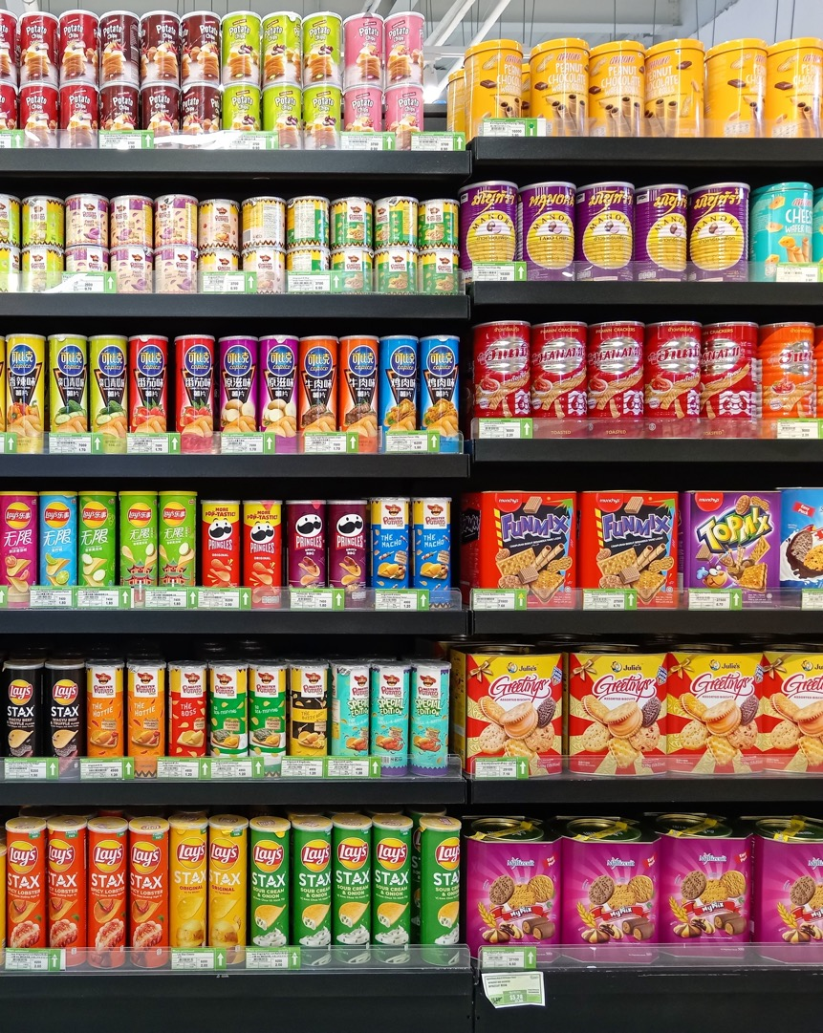
Veřejné zdraví
Nezdravé stravovací návyky jsou zodpovědné za jedno z pěti úmrtí na světě – více než kouření, vysoký krevní tlak nebo jiné zdravotní rizikové faktory.
Ačkoli si 74 % Evropanů myslí, že bychom měli jíst potraviny šetrnější k životnímu prostředí, pouze 12 % obyvatel EU konzumuje doporučené množství ovoce a zeleniny.
Průměrná spotřeba masa v EU je přibližně 1,58 kg na osobu a týden, což je výrazně více než doporučení EAT Lancet pro udržitelnou stravu – 300 g masa týdně.
Notes:
Food literacy can significantly improve individual and public health by empowering people to make informed dietary choices that promote well-being and food systems sustainability

Slide 10
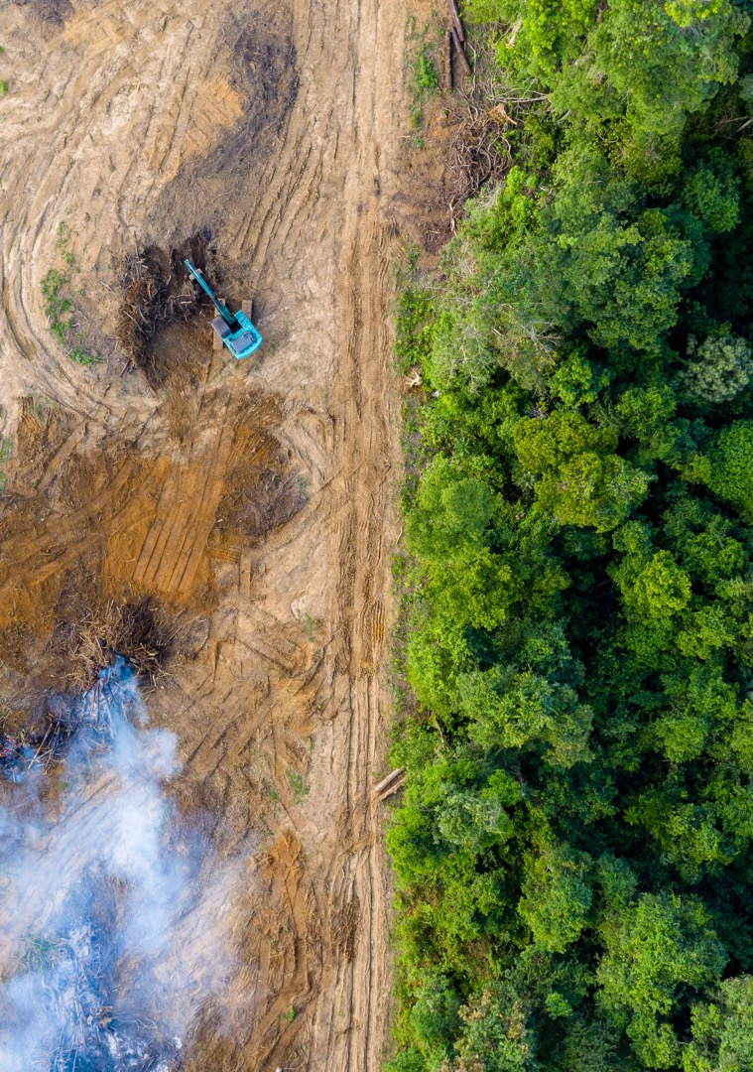
Životní prostředí
Potravinové systémy hrají klíčovou roli v desertifikaci půdy, odlesňování, úbytku biodiverzity a podílejí se přibližně z jedné třetiny (asi 34–37 %) na celosvětových emisích skleníkových plynů.
Spotřeba potravin je hlavním hybatelem těchto dopadů na životní prostředí – jídlo je jedním z největších přispěvatelů k uhlíkové stopě domácností.
Obyvatelé EU požadují od přírody více, než jsou ekosystémy regionu schopny regenerovat / obnovit.
Notes:
Food literate citizens understand the ecological and ethical consequences of intensive food production and can make choices that support sustainable food systems.

Slide 11
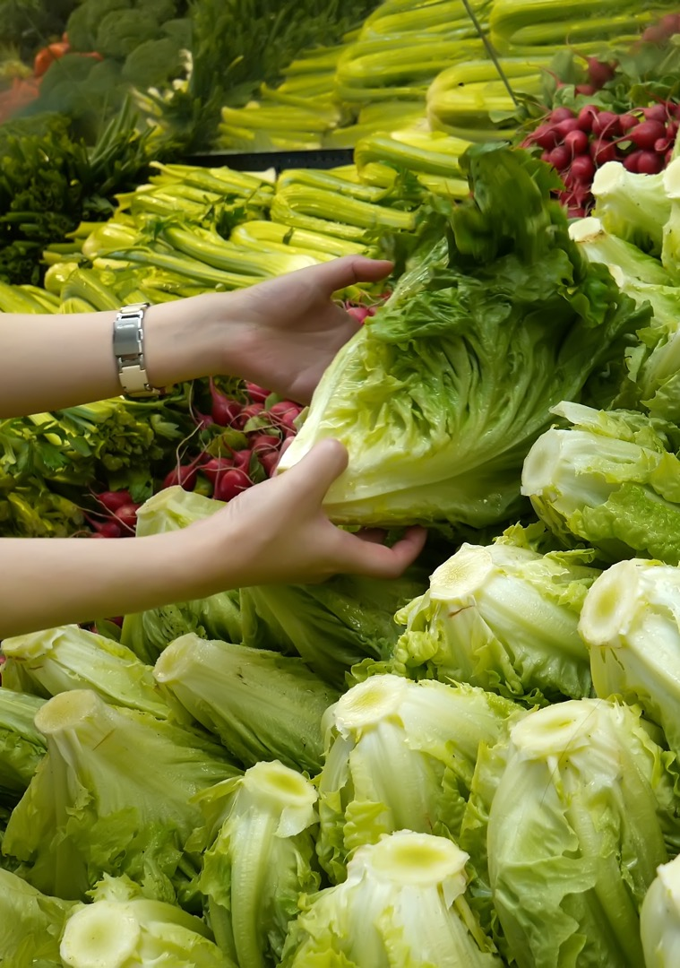
Společenské aspekty
Potravinové systémy nebyly vytvořeny stejně pro všechny.
Současné industrializované potravinové systémy vznikaly na základě rasových nerovností, což vedlo k tomu, že marginalizované komunity čelí negativním důsledkům těchto systémů.
Ve všech zemích, včetně států EU, nejchudší a nejzranitelnější lidé často čelí kumulovaným nevýhodám spojeným s potravinami – například omezenému přístupu ke zdravé a udržitelné stravě.
Notes:
Society
Food literacy can help create fairer and more equitable food systems by empowering individuals and communities to make choices that support food production and distribution practices that are safe and fair for all.
Economy
Food literate citizens understand the true cost of food - including the environmental impacts, potential health care expenses, and lost productivity – and therefore can drive demand for more sustainable production and consumption patterns

Slide 12
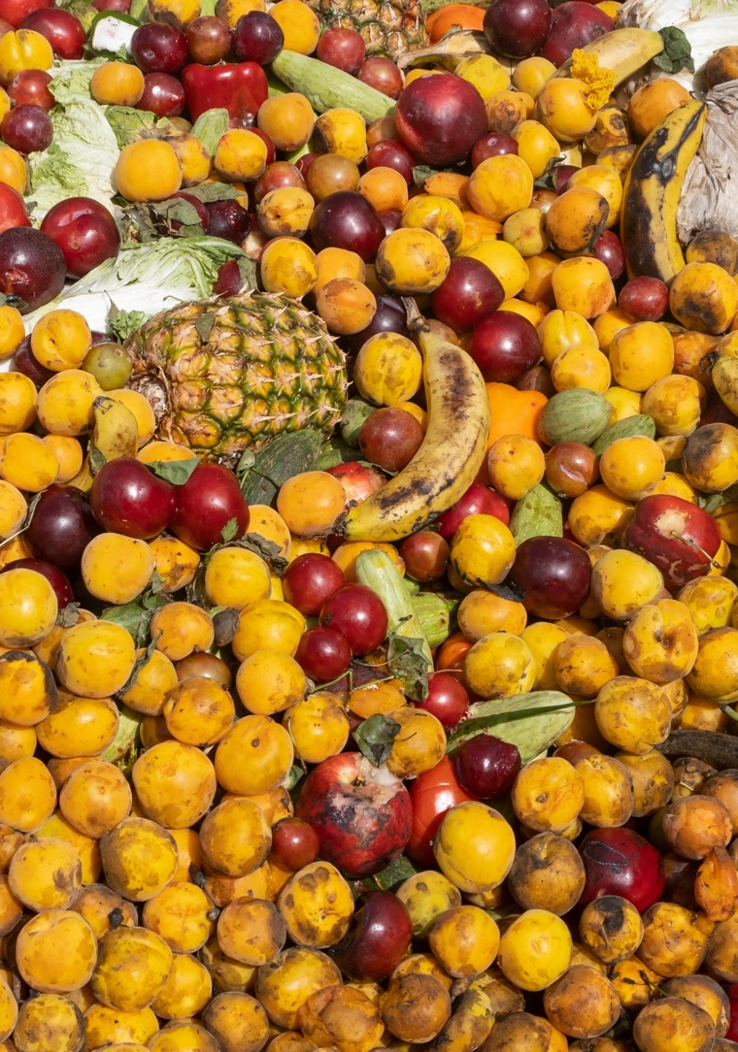
Ekonomický dopad
Globální ekonomická hodnota lidského utrpení a škod na životním prostředí způsobených současnými potravinovými systémy se odhaduje na více než 10 bilionů USD ročně.
Každý rok se po celém světě vyhodí 1,3 miliardy tun potravin, což představuje jednu třetinu veškeré produkce potravin.
Negativní zdravotní důsledky vyplývající z neudržitelných potravinových systémů a nezdravých stravovacích návyků kladou velkou finanční zátěž na systémy zdravotní péče.
Notes:
Society
Food literacy can help create fairer and more equitable food systems by empowering individuals and communities to make choices that support food production and distribution practices that are safe and fair for all.
Economy
Food literate citizens understand the true cost of food - including the environmental impacts, potential health care expenses, and lost productivity – and therefore can drive demand for more sustainable production and consumption patterns

Slide 13

Naše klíčové oblasti potravinové gramotnosti
Faktické znalosti
Znalosti – porozumění tomu, co potraviny obsahují, jak působí na zdraví, odkud pocházejí a jaký mají environmentální či sociální dopad.
Dovednosti – praktické schopnosti, např. plánovat nákupy, číst etikety, připravovat pokrmy, skladovat potraviny, minimalizovat plýtvání.
Postoje a hodnoty – uvědomování si významu stravy, kritické myšlení vůči marketingu a reklamě, zodpovědnost za vlastní volby a respekt k potravinovým zdrojům.
Vědět o..
Potravinová gramotnost
Praktické znalosti
Vědět jak...
Kritická reflexe a aktivní účast
Zapojit se jako občan
Notes:
As a collective we would like to tick all of the boxes, covering all three aspects.
Factual Knowledge (What to know)
Knowledge related to food and food systems as well as ability to assess if food-related information is evidence-based and credible
Factual knowledge on its own does not necessarily mean an individual is acting on this acquired food-related knowledge
Procedural Knowledge (How to do)
Hands on food skills including skills related to growing, preparing, and eating food. For example, knowing how to chop vegetables or plant a seed.
Procedural food literacy is essential skills-related knowledge for being about to cook and meal plan, but it also includes skills that promote participation in broader food systems
Critical Reflection and Engagement (Why it matters)
Moves beyond individual health and focuses on critically evaluating food systems and forming connections between health, food, society, and the environment
Includes advocating for policies that support sustainable food production, educating friends and family about their role within current food systems and critically evaluating food marketing claims

Slide 14

Potravinová gramotnost je mezioborové téma
→ Přírodovědné předměty
  Výživa a biologie
  Fyziologie – potravinový systém
  Ekosystémy
  Věda o potravinách
  Statistika
  Čtení a porozumění potravinovým etiketám
→ IT, cizí jazyky
  Hodnocení online zdrojů
  Komunikace ve vědě o potravinách
  Analýza dat
  Slovní zásoba související s jídlem
  Tradice a kultura
→ Zeměpis, Společenské vědy
  Globální dodavatelské řetězce
  Bezpečnost potravin
  Agronomie
  Spotřebitelská věda
  Udržitelnost
  Potravinový systém
  Ekonomika
→ Výtvarná výchova, Technologie, Výchova ke zdraví, Kariérní poradenství
  Praktické kuchařské dovednosti
  Slovní zásoba
  Tradice a kultura
  Spotřebitelská věda
  Marketing
  Kariérní příležitosti v zemědělsko-potravinářském sektoru
  …a mnoho dalšího!

Slide 15
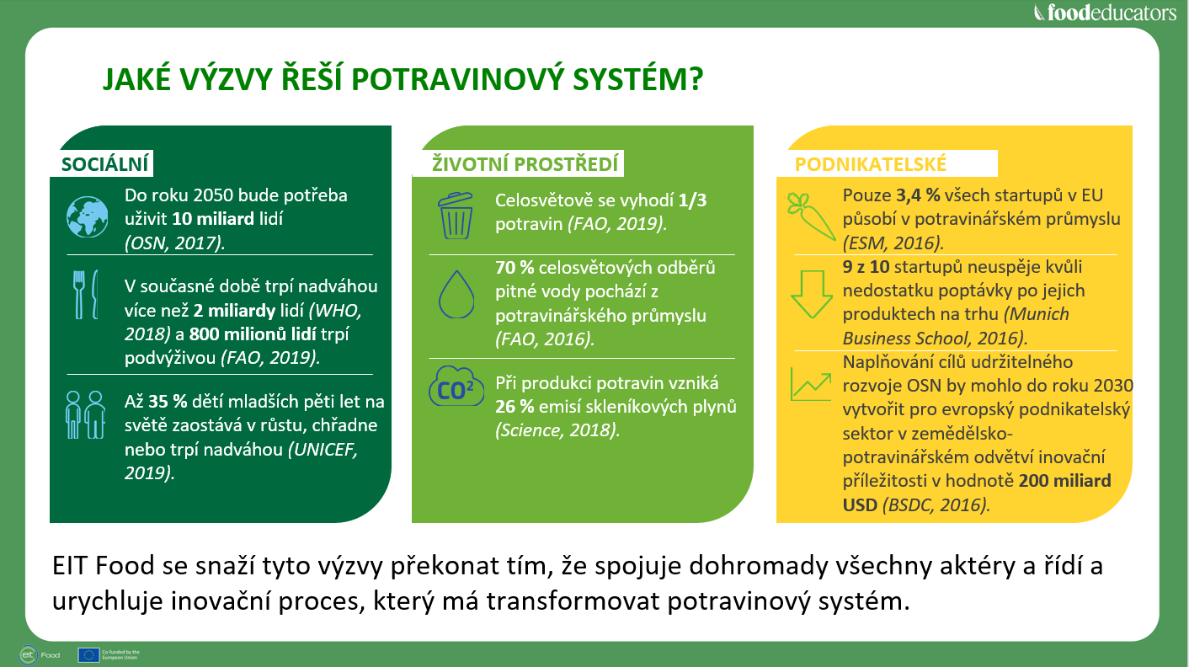

Slide 16


Slide 17
Naše mise
Podporovat učitele v tom, aby vzdělávali, zapojovali a inspirovali mladé lidi k tomu, aby přemýšleli o potravinách a zvažovali kariéru v zemědělství a potravinářství.
Naše vize
Svět, kde mají mladí lidé přístup ke vzdělávání o potravinách a jsou si vědomi zajímavých a inovativních pracovních příležitostí a kariér v zemědělství a potravinářství.

Slide 18


FoodEducators : Inspiring healthy and sustainable food choices and agrifood careers

Slide 19
Hlavní vzdělávací cíle
→ Mapování systémů
Prozkoumat rozmanitost profesí v rámci potravinových systémů
→ Systémové myšlení
Rozšířit způsob uvažování, umět rozpoznat různé prvky a porozumět jejich vzájemným souvislostem.
→ Udržitelný životní styl
Porozumět udržitelnosti – od farmy až na vidličku a následnou likvidaci / odpad.
→ Zdravé stravovací chování
Rozpoznat charakteristiky zdravých stravovacích návyků

Slide 20
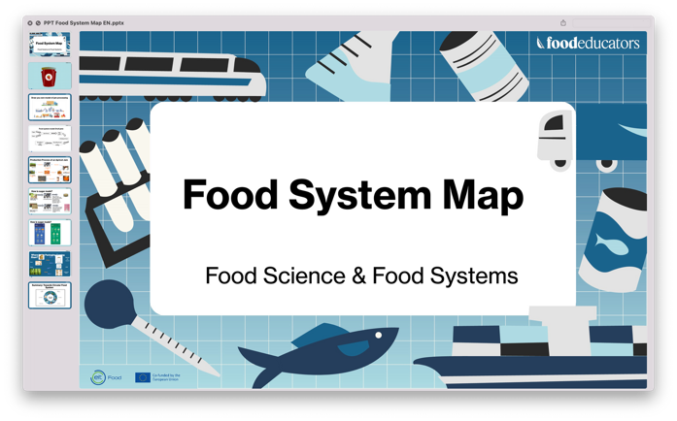
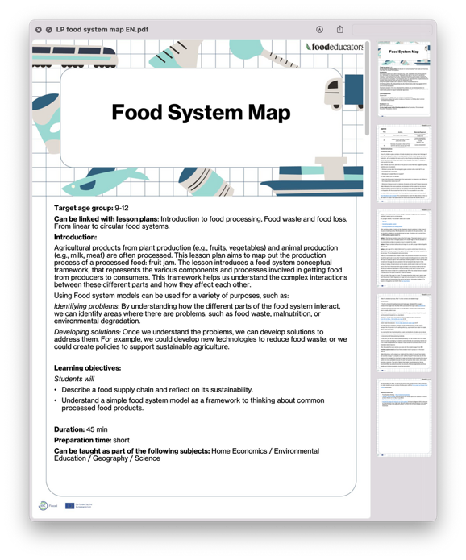

Naše nabídka pro učitele a pedagogy po celé Evropě
→ Plány lekcí
Vzdělávací materiály rozdělené do 4 témat a dostupné v 16 jazycích.
→ Kariérní dny
Kariérní dny zaměřené na zemědělství a potravinářství pro studenty středních škol.
→ Týdny aktivit
Nabízíme aktivity související s potravinami u příležitosti Světového dne výživy.
→ Mezinárodní síť škol
FoodEducators
School Network
Síť škol se zájmem o stav vzdělávání o potravinách
→ Národní kontaktní body
Podpora učitelů v jejich jazyce v 15 zemích.

Slide 21
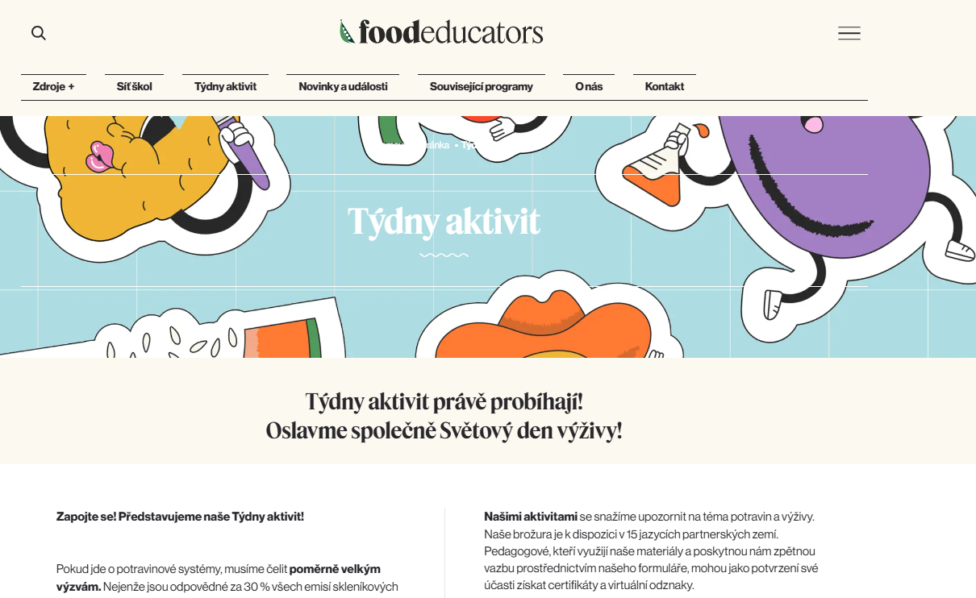
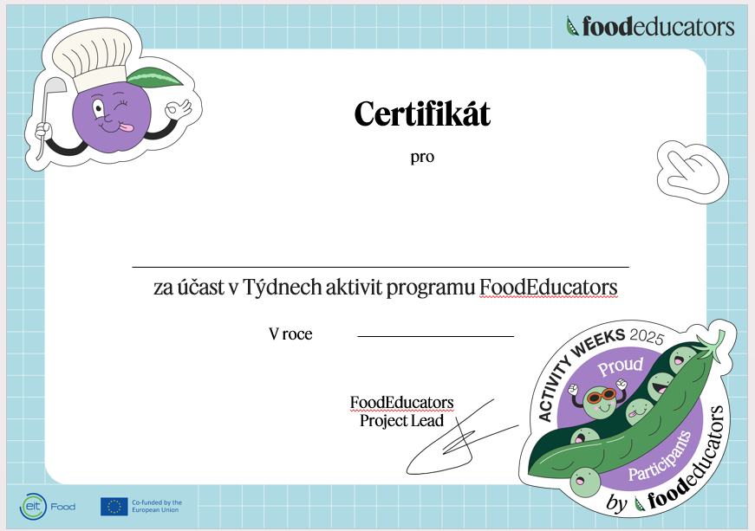
AKTIVITY SPOJENÉ SE SVĚTOVÝM DNEM VÝŽIVY
16.10.2025 – Světový den výživy (FAO)
Připravené sady návrhů aktivit pro školy
Webové stránka a brožura a lekce pro výuku
Certifikáty a nálepky pro zapojené školy / třídy
Webinář pro pedagogy (v angličtině) - 13. října 2025, 18:00
https://www.foodeducators.eu/cz/tydny-aktivit

Slide 22

BROŽURA S AKTIVITAMI pro rok 2025
Připravené návrhy aktivit:
Odkud pochází vaše potraviny?
Potraviny: Skutečnost nebo mýtus?
Vytvořte si vlastní potravinové kvarteto
https://www.foodeducators.eu/cz/tydny-aktivit/

Slide 23
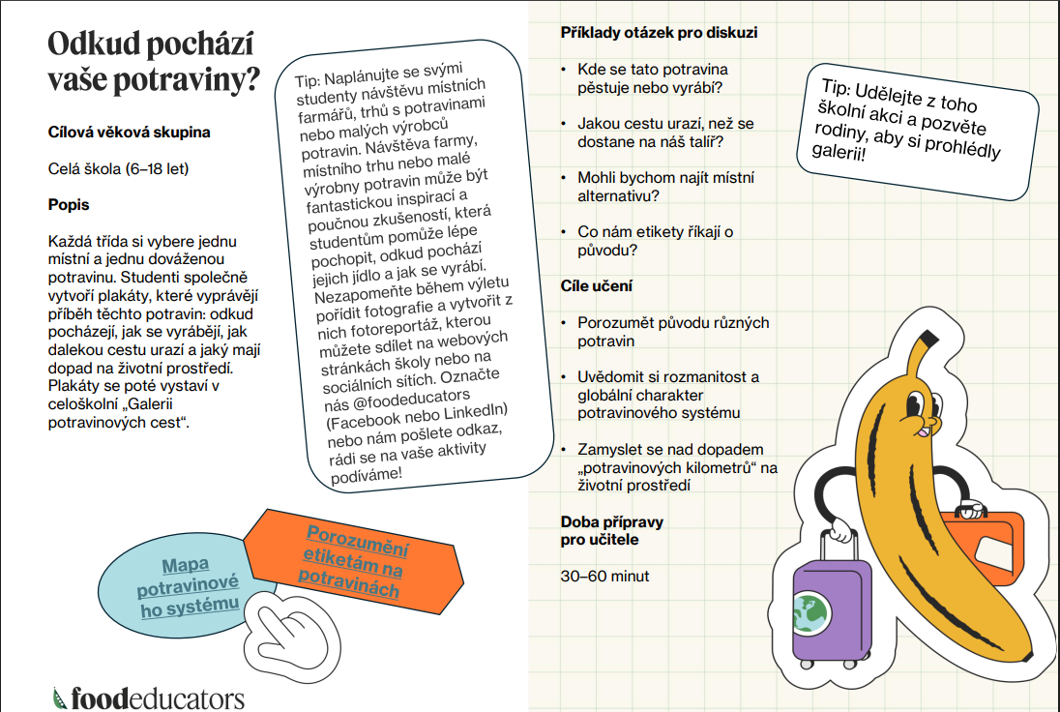

Slide 24
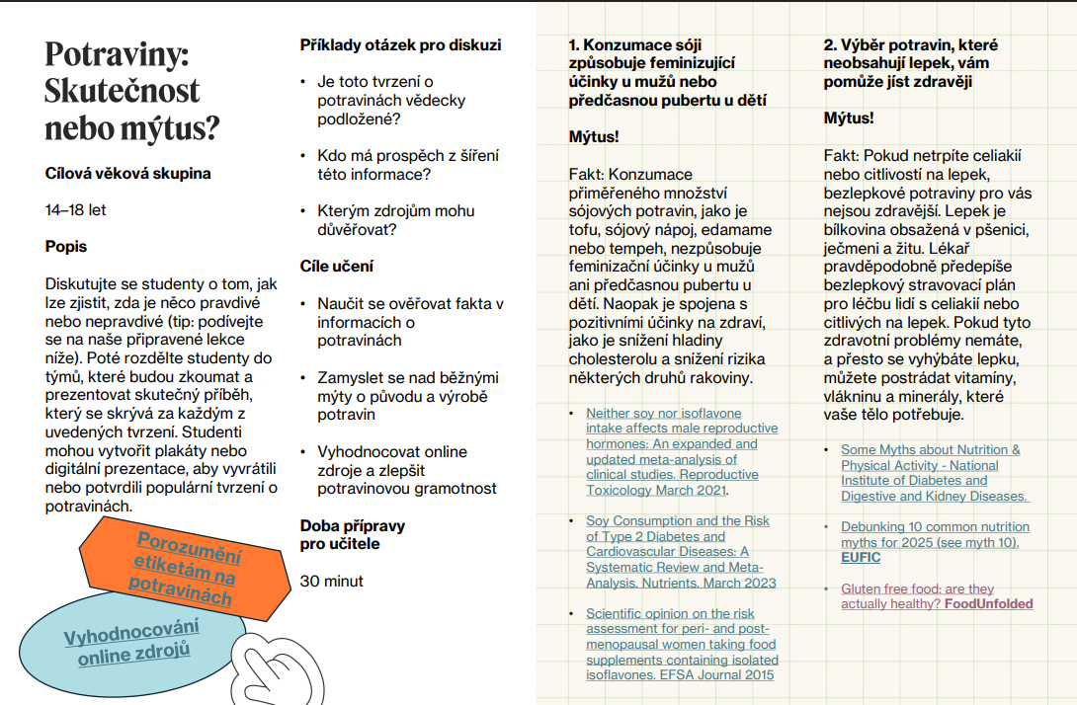

Slide 25
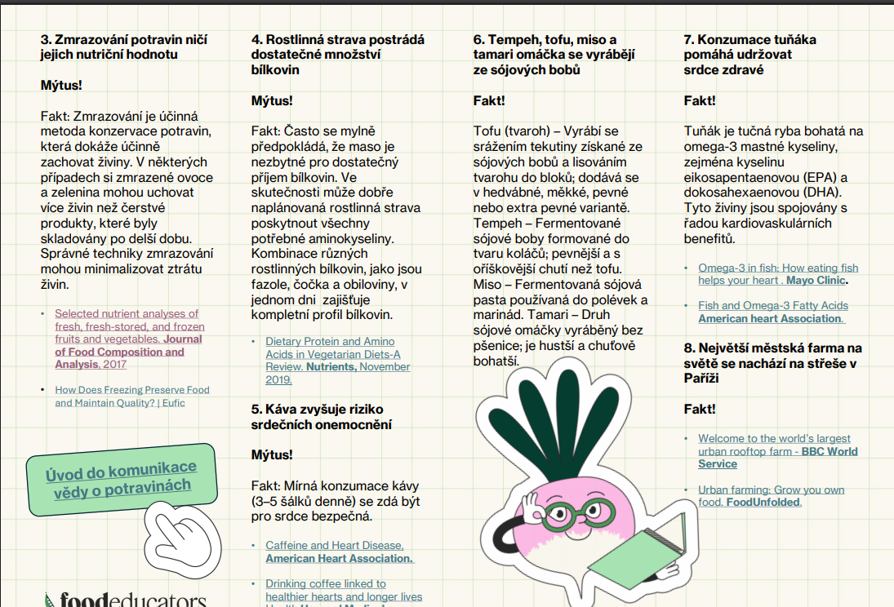

Slide 26
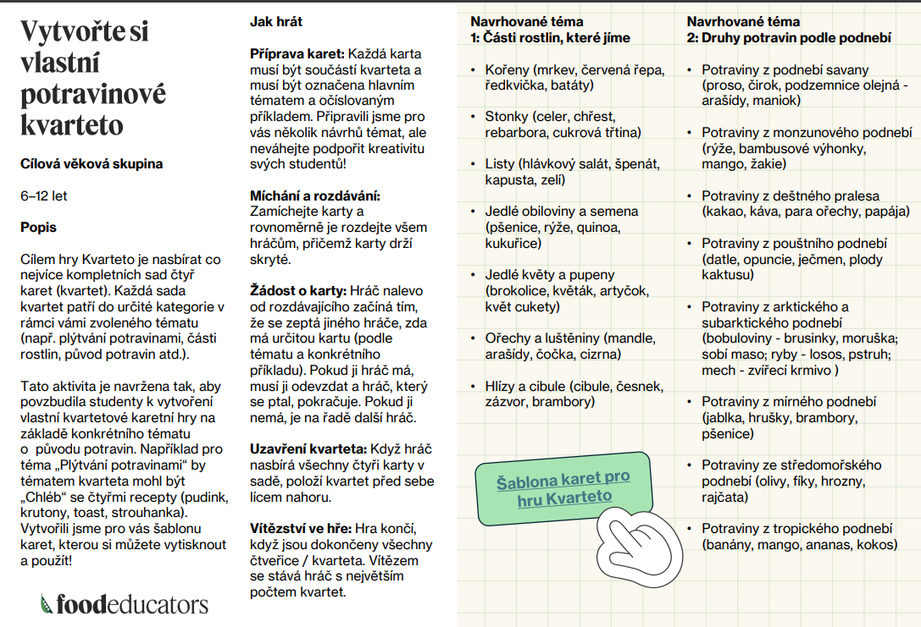

Slide 27
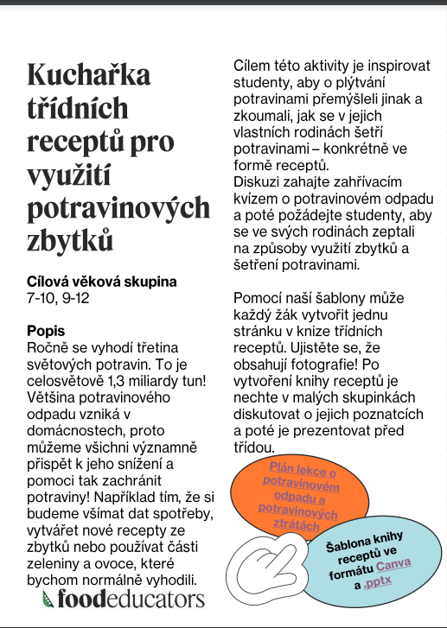
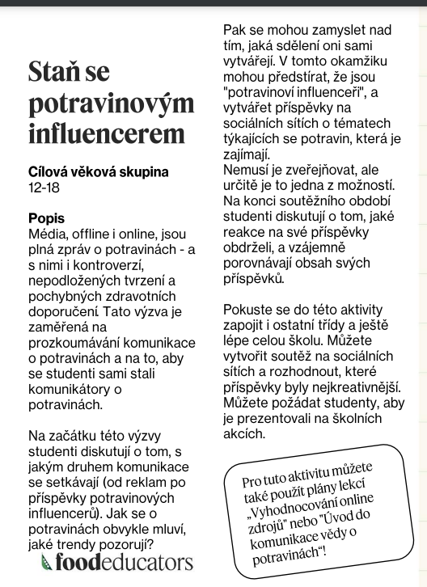
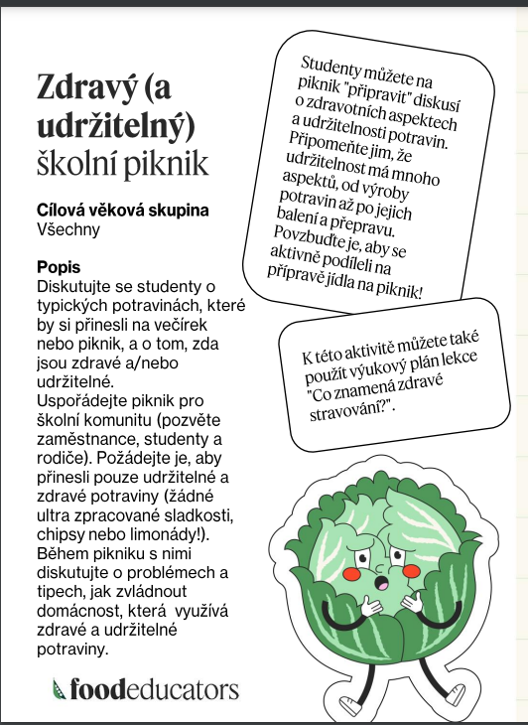
UKÁZKY AKTIVIT SPOJENÝCH SE SVĚTOVÝM DNEM VÝŽIVY (2024)
Připravené návrhy aktivit:
Kuchařka třídních receptů pro využití potravinových zbytků
Staň se potravinovým influencerem
Zdravý a udržitelný školní piknik

Slide 28
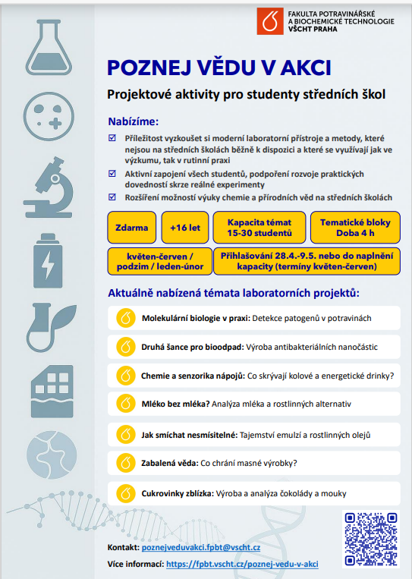
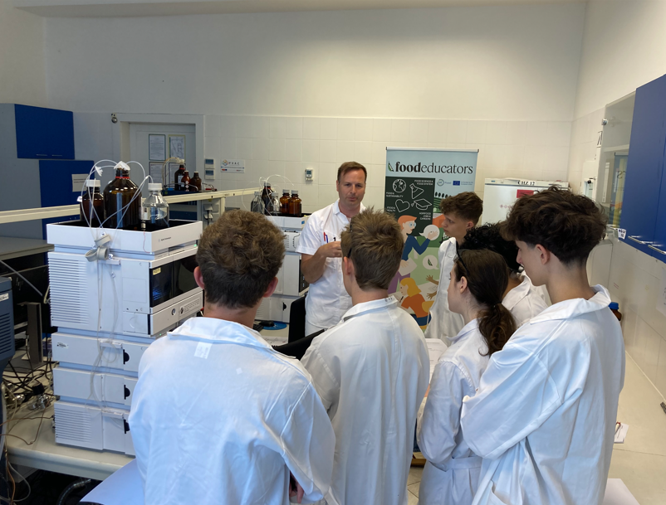
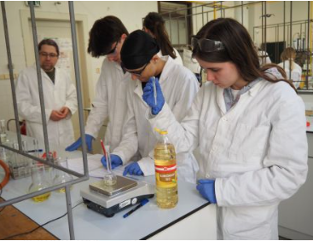
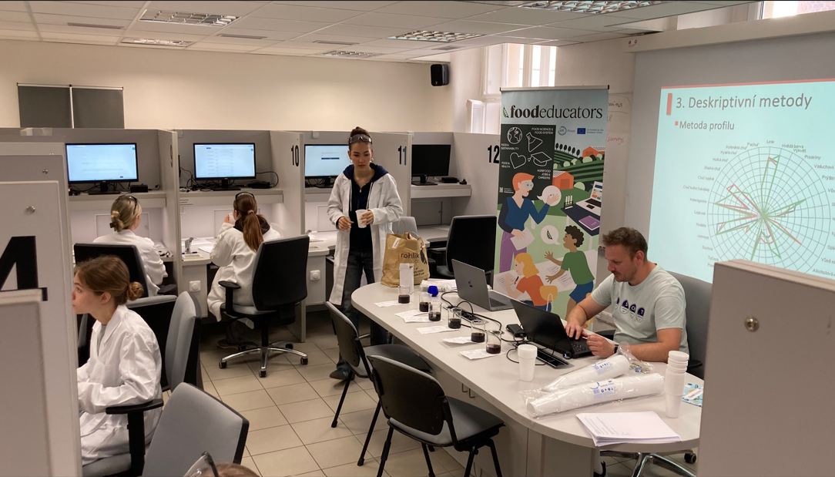
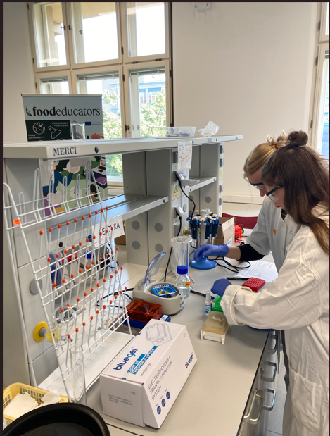
Kariérní den – Poznej vědu v akci

Slide 29
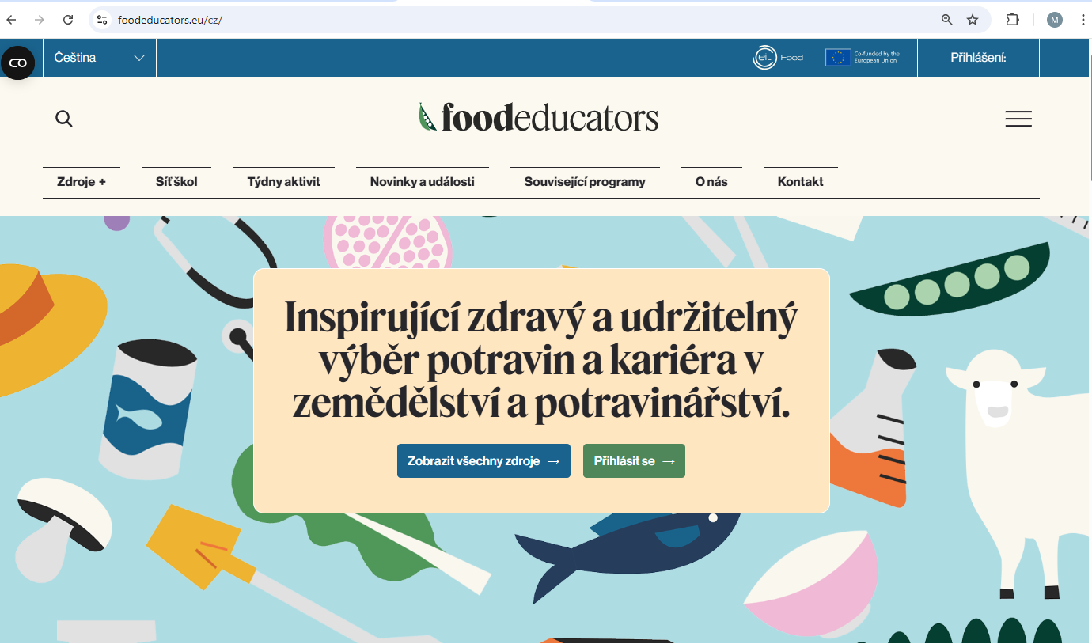

https://www.foodeducators.eu/cz/

Slide 30


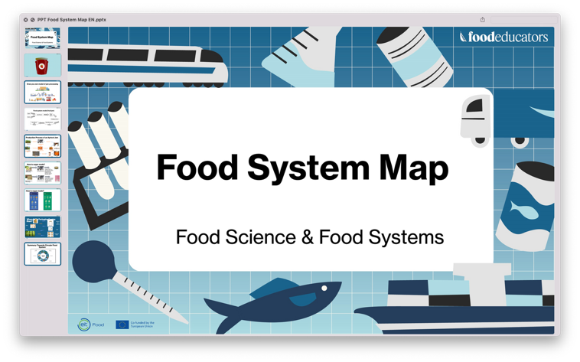

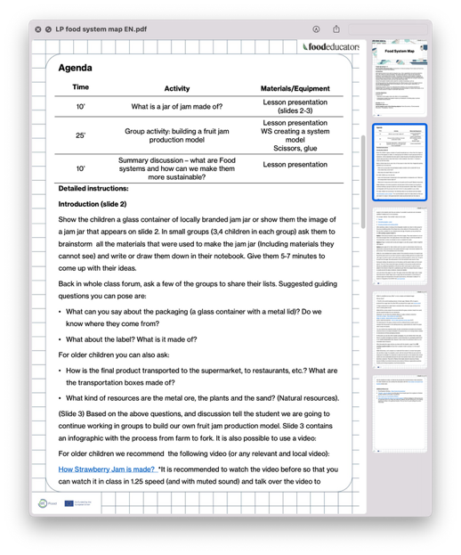
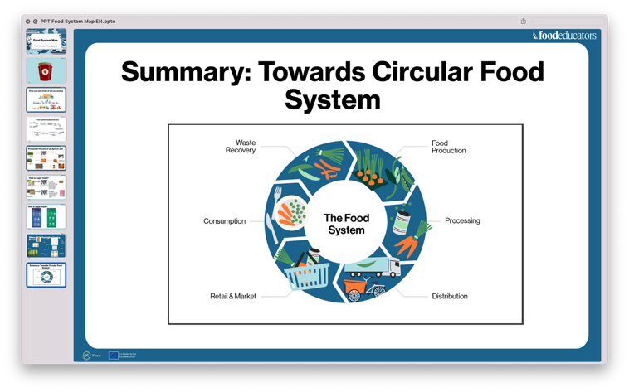
FoodEducators
zdroje
https://www.foodeducators.eu/cz/zdroje-cz/

Slide 31

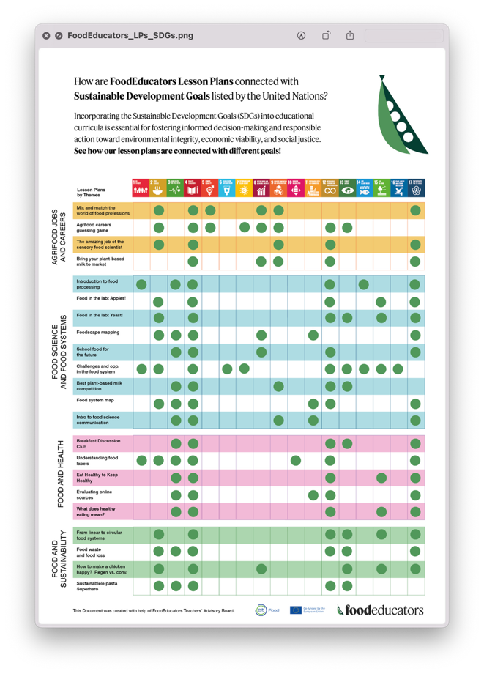
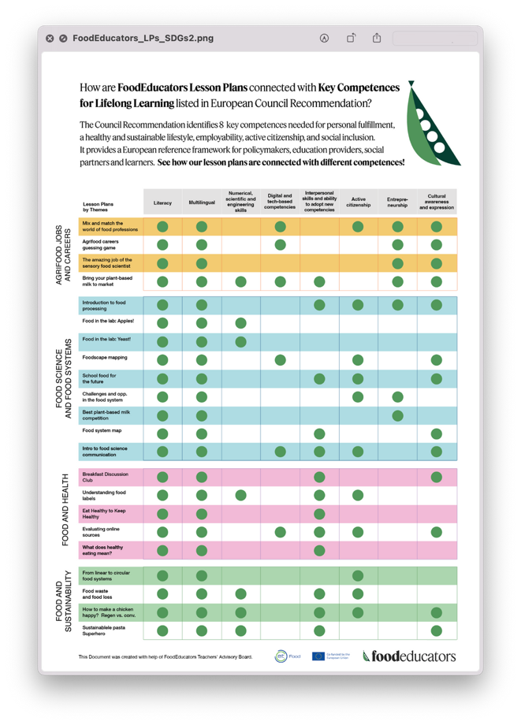
O našich výukových plánech lekcí
Výukové plány lekcí ke stažení
Online nástroje, videa, pracovní listy a doplňkové materiály
Cílová skupina: 6–18 let
Zaměřené na rozvoj kritického a systémového myšlení
Založené na výzvách a problémech z reálného života
Zaměřené na spolupráci a aktivitu, hravost
Využívají multimediální obsah

Slide 32
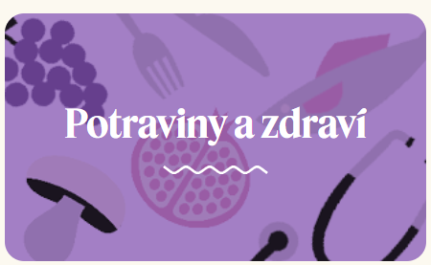

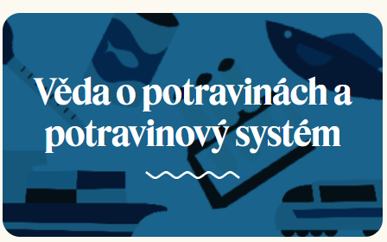


Slide 33

FoodEducators : Introducing our themes

Slide 34




Potraviny a zdraví

Slide 35

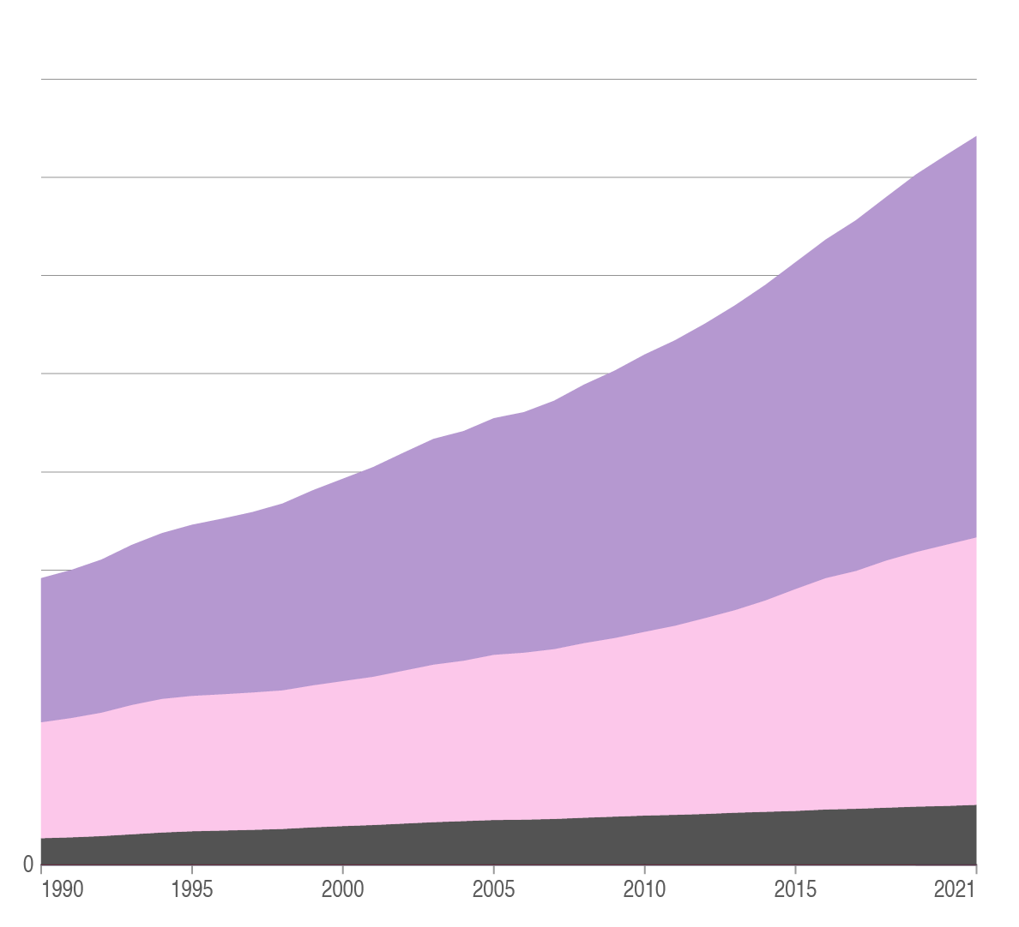
Výskyt obezity ve světě
Úmrtí v důsledku obezity podle věku
Svět, 1990 - 2021
V roce 1975 trpěla obezitou jen asi 4 % dospělé populace. V roce 2023 už to bylo 18 %.
Podle údajů Světové zdravotnické organizace (WHO, 2022) má nadváhu nebo obezitu více než 2 miliardy lidí na celém světě. Tento alarmující trend přispívá k rostoucímu výskytu cukrovky 2. typu, vysokého krevního tlaku a kardiovaskulárních onemocnění.
Obézní děti a dospívající mají pětkrát vyšší riziko, že budou obézní i v dospělosti, než jejich vrstevníci s normální hmotností.
Přibližně 55 % obézních dětí zůstává obézními i v období dospívání. Z nich pak asi 80 % přetrvává v obezitě i v dospělosti. A 70 % zůstává obézními i po třicítce.
(Simmonds i wsp., 2015)
Věk: 70+
Věk: 50-69
Věk: 15-49
Data source: IHME, Global Burden of Disease (2024)

Slide 36

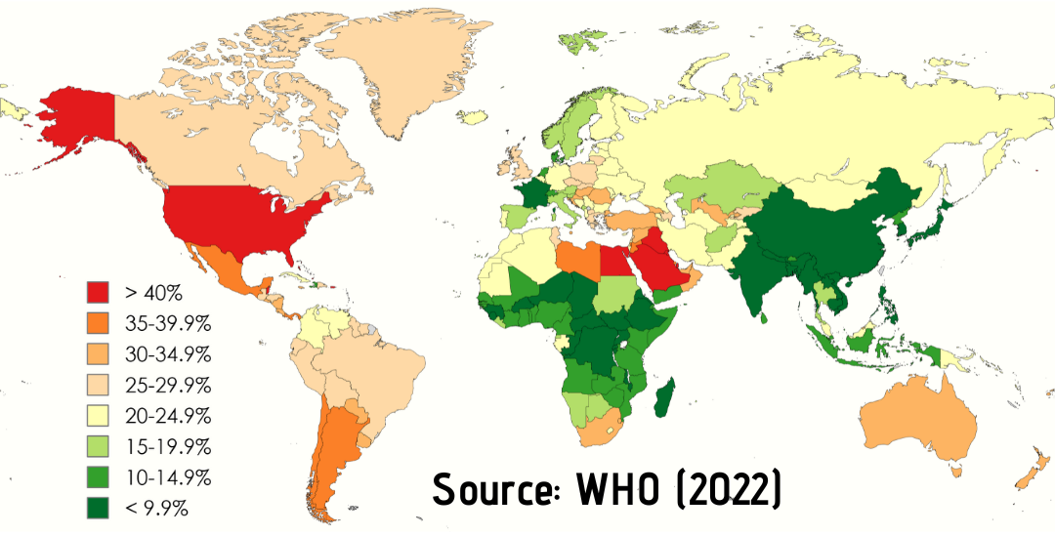
Obezita - dospělí - BMI > 30

Slide 37
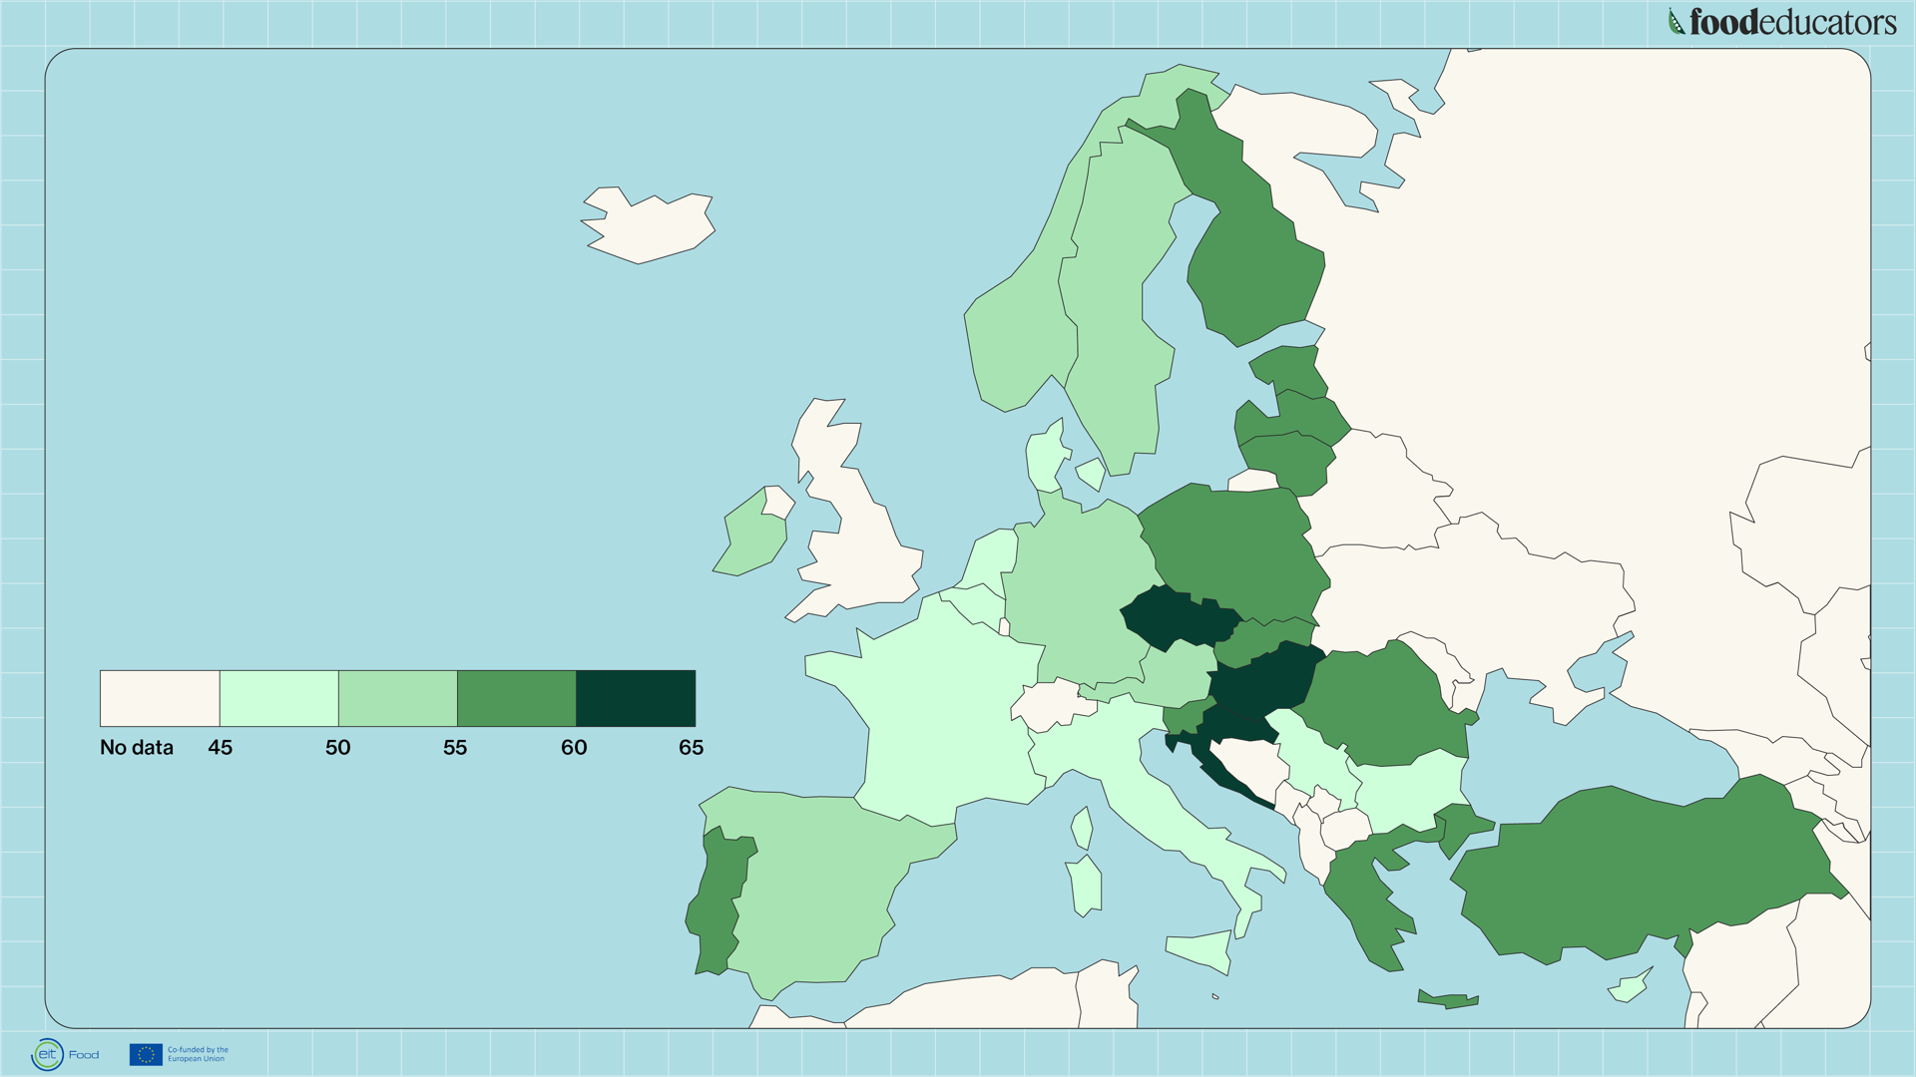
Nadváha v populaci
% dospělé populace, 2019
Evropská unie 53%
Index tělesné hmotnosti (BMI) se vypočítá jako váha člověka dělená druhou mocninou jeho výšky.
Source: Eurostat

Slide 38
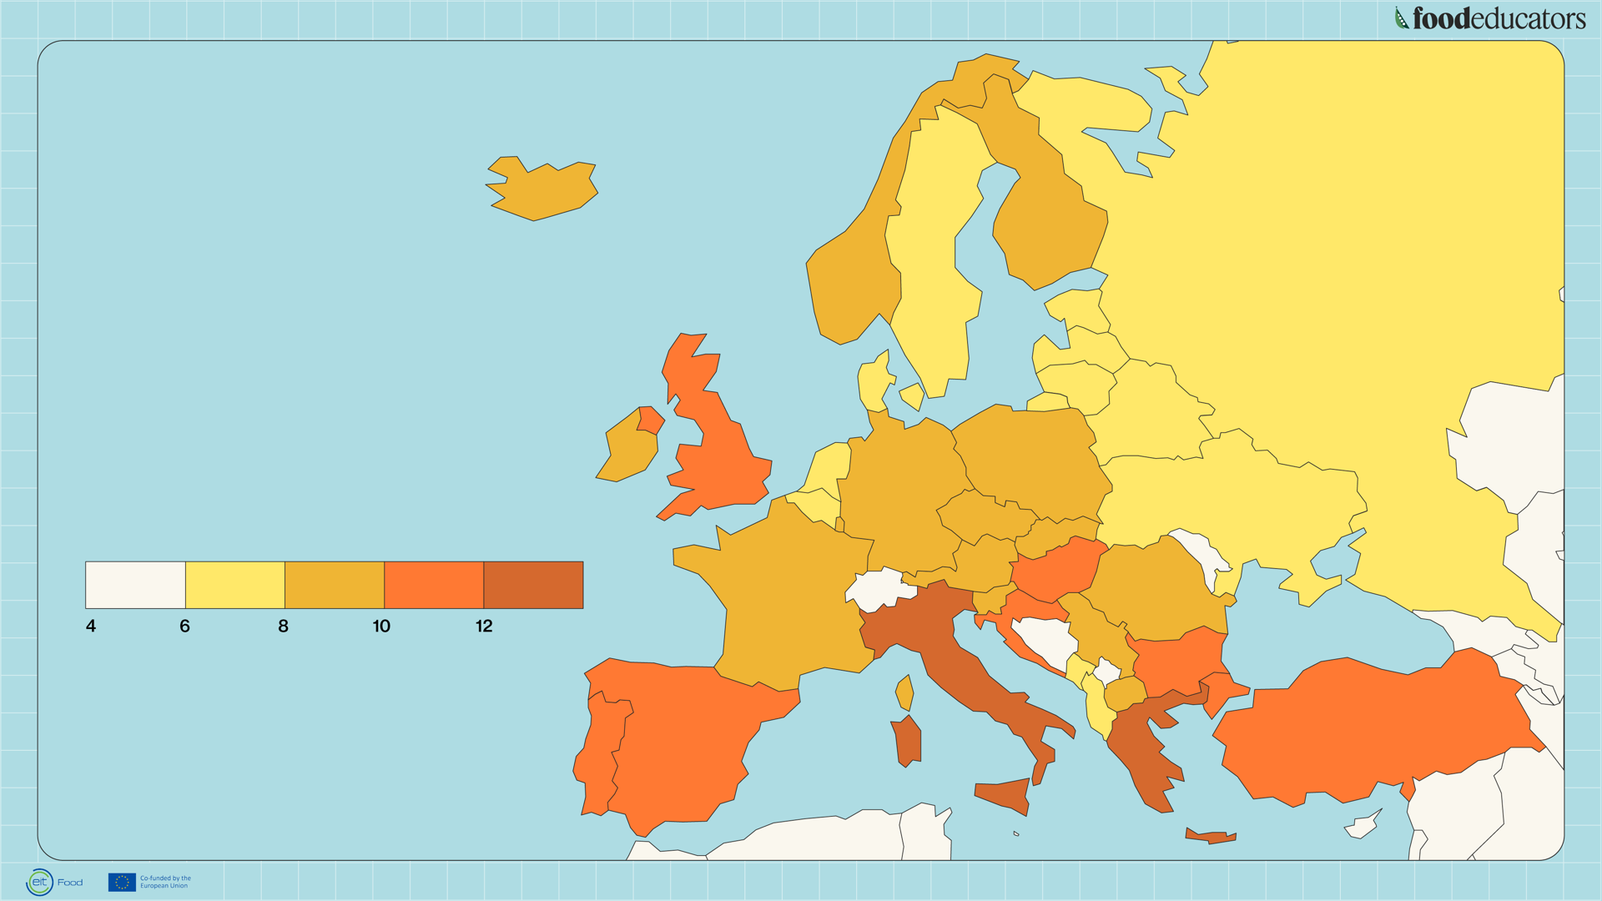
Dětská obezita
% dětí (věk: 5-19), 2016
Source: World Health Organisation

Slide 39
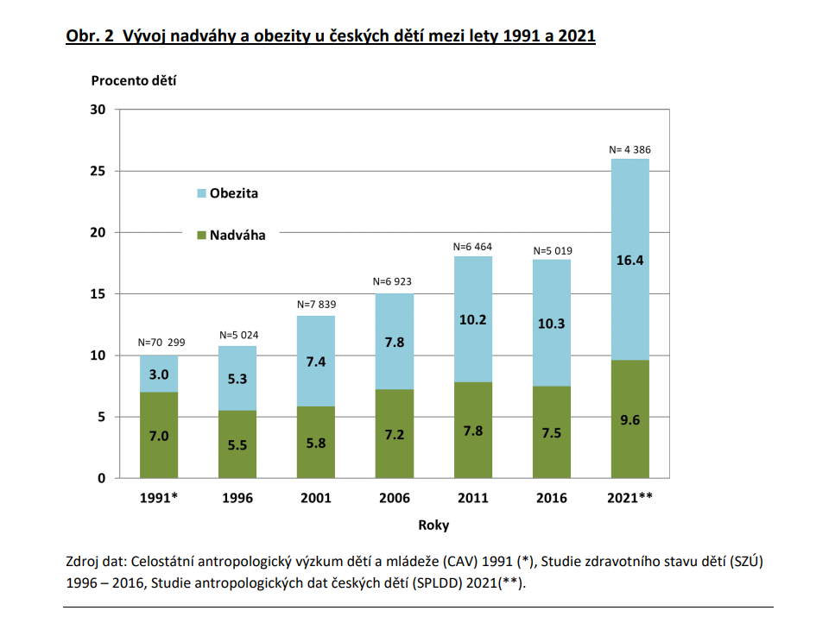
Vývoj nadváhy a obezity u českých dětí
https://szu.gov.cz/wp-content/uploads/2023/02/obezita_web_2023.pdf

Slide 40
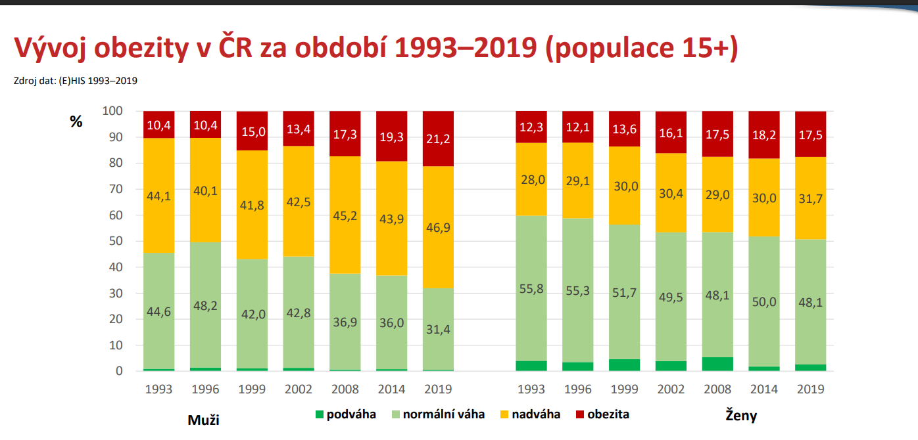
Vývoj Obezity v ČR – populace starší 15 let
https://mzd.gov.cz/wp-content/uploads/2025/01/Priloha-4_NKV_plan_rizikove-faktory-a-prevence.pdf

Slide 41

https://mzd.gov.cz/wp-content/uploads/2025/01/Priloha-4_NKV_plan_rizikove-faktory-a-prevence.pdf

Slide 42

Úmrtí spojená s kardiovaskulárním onemocněním
Počet úmrtí na milion obyvatel podle země, 2017
Zdroj: Eurostat

Slide 43



Ultra zpracované potraviny
Vysoce průmyslově zpracované potraviny (UPFs) jsou směsi složek vzniklých různými průmyslovými procesy. Obvykle obsahují přídatné látky, jako jsou barviva, aromata, emulgátory a konzervanty, které se v běžné kuchyni v domácnostech téměř nepoužívají. Patří sem například:
Různé balené snacky a pečivo
Slazené nápoje a limonády
Instantní polévky a nudle
Průmyslově zpracované masné výrobky
Hotová mražená jídla
Zdroj: na základě klasifikace potravin podle NOVA.

Slide 44

Jaké hlavní výzvy představují ultrazpracované potraviny (UPF)?
Nedostatek zdravějších alternativ z finančního hlediska
Nekonzistentní regulace
Nejednotné definice a protichůdné informace
Nedostatek srozumitelného a dobře dostupného značení a informací pro spotřebitele
Co můžeme dělat?
Používat udržitelné a zdravé suroviny
Optimalizovat nutriční hodnotu potravin
Vzdělávat spotřebitele
Zlepšit informace a značení
Udržitelně používat ultra zpracované potraviny
65%
Evropských spotřebitelů považuje ultrazpracované potraviny za nezdravé
56%
připouští, že se snaží nekupovat průmyslově zpracované potraviny
Zdroj: EIT Food Consumer Observatory

Slide 45


Směřování ke změně: EAT Lancet diet
Mezinárodní tým vědců z projektu EAT-Lancet navrhl výživový model, který může zlepšit zdraví lidí a zároveň zajistit udržitelnou produkci potravin, aby se omezilo další poškozování životního prostředí.
Dodržování tohoto způsobu stravování může podle odhadů zabránit až 11,6 milionu předčasných úmrtí po celém světě, protože snižuje riziko kardiovaskulárních onemocnění, jako jsou infarkty, mrtvice, vysoký krevní tlak, ateroskleróza, dále cukrovky 2. typu, inzulínové rezistence a také některých druhů rakoviny. Navíc přináší pozitivní dopad na planetu.
Model doporučuje snížit příjem červeného masa a cukru na polovinu a naopak zdvojnásobit konzumaci ovoce, zeleniny a luštěnin.
(Willet et al., 2019)
Link to the report

Slide 46


Národní výživová / nutriční doporučení
https://szu.gov.cz/aktuality/ceska-republika-dostane-nova-nutricni-doporuceni-szu-zahajuje-proces-jejich-aktualizace/
Notes:
Please adapt to national guidelines in your contry!

Slide 47

Plány lekcí
https://www.foodeducators.eu/

Slide 48

Věková skupina: 6 – 12 let
Cíle výuky - Studenti:
Pochopí, proč je důležité jíst jednotlivé druhy potravin, jak často by se měly konzumovat a jaké výhody by to mělo přinést.
Naučí se, že je důležité konzumovat co nejpestřejší sortiment v rámci každé skupiny potravin, protože každá potravina poskytuje jedinečné kombinace živin a dalších zdraví prospěšných nevýživných složek, jako je vláknina.
Společně vytvoří zdravý jídelníček, který bude děti motivovat ke zdravému stravování.

Slide 49

Plán výuky pro učitele

Slide 50

Prezentace pro učitele

Slide 51

Praktické cvičení

Slide 52

Z čeho se skládá zdravý talíř?

Slide 53


Aktivity pro děti (Activity sheet)

Slide 54

Zdravý talíř by měl objemově obsahovat přibližně polovinu zeleniny a ovoce; druhá polovina, z hlediska energetického příjmu (kalorií), by měla být tvořena převážně celozrnnými obilovinami, rostlinnými zdroji bílkovin, nenasycenými rostlinnými oleji a (volitelně) menším množstvím živočišných zdrojů bílkovin.

Slide 55

https://viscojis.cz/teens-files/Stahni_si/Zdrav%20tal%20pro%20nctilet%20letek%202.pdf

Slide 56


https://eatforum.org/content/uploads/2019/07/EAT-Lancet_Commission_Summary_Report.pdf
https://viscojis.cz/teens/135/

Slide 57



https://www.efsa.europa.eu/cs/safe2eat/your-nutrition-needs

Slide 58



Zdravý talíř – jak je možné s ním pracovat?
Malé děti - předškolní a 1. / 2. stupeň ZŠ
Skládat potraviny, které na zdravý talíř patří
Hádat druhy potravin a učit se rozmanitost

Slide 59

Zdravý talíř – jak je možné s ním pracovat?
Starší děti
Konkrétní příklady např. snídaňových talířů – rozpoznat složení zdravého talíře

Slide 60
















Určete, který talíř je nejzdravější
Je i možnost, že se suroviny zamíchají a děti budou přiřazovat potraviny k druhu talíře

Slide 61







Co dalšího lze v této lekci využít?

Slide 62

Cukry
50 gramů nebo
přibližně 12 čajových lžiček / den
https://archiv.szu.cz/uploads/CZVP/menecukru.pdf

Slide 63


Slide 64
Praktické cvičení

Slide 65


Hádejte počet kostek cukru

Slide 66






Příklad - nápoje
Hádejte počet kostek cukru
Obsah cukru ve 100 ml | 11,2 g | 8 g | 7 g | 10,8 g | 7,8 g | 4,5 g
Počet kostek cukru ve 100 ml | 3,1 | 2,7 | 1,9 | 3 | 2,2 | 1,25
1 kostka cukru = 3,6 g

Slide 67






Příklad - nápoje
Hádejte počet kostek cukru
Obsah cukru ve 100 ml | 10 g | 11 g | 8 g | 14 g | 10 g | 11 g
Počet kostek cukru ve 100 ml | 2,8 | 3 | 2,2 | 3,9 | 2,8 | 3
1 kostka cukru = 3,6 g

Slide 68





Příklad - nápoje
Hádejte počet kostek cukru
Obsah cukru ve 100 ml | 11 g | 12,7 g | 7,7 g | 4,5 g | 4,3 g
Počet kostek cukru ve 100 ml | 3 | 3,5 | 2,1 | 1,25 | 1,2
1 kostka cukru = 3,6 g

Slide 69



Příklad – snídaně – sladké pečivo - obsah cukru
Hádejte počet kostek cukru
Obsah cukru ve 100 g | 18 g |  | 14 g |  | 16 g
Počet kostek cukru ve 100 g | 5 |  | 3,9 |  | 4,4
Balení | 110 g |  | 40 g |  | 60 g nebo 150 g
Počet kostek cukru na balení | 5,6 |  | 1,6 |  | 2,6 nebo 6,6
1 kostka cukru = 3,6 g

Slide 70




Příklad – snídaně – müsli - obsah cukru
Hádejte počet kostek cukru
Obsah cukru ve 100 g | 22 g | 4,6 g | 18 g | 1,6 g
Počet kostek cukru ve 100 g | 6,1 | 1,3 | 5 | 0,45
1 kostka cukru = 3,6 g

Slide 71



Příklad – snídaně – sladké cereálie - obsah cukru
Hádejte počet kostek cukru
Obsah cukru ve 100 g | 22,1 g | 24,8 g | 11 g
Počet kostek cukru ve 100 g | 6,1 | 6,9 | 3
1 kostka cukru = 3,6 g

Slide 72




Příklad – snídaně – kaše - obsah cukru
Hádejte počet kostek cukru
Obsah cukru ve 100 g | 10 g | 8,9 g | 27 g | 36 g
Počet kostek cukru ve 100 g | 2,8 | 2,5 | 7,5 | 10
Balení | 55 g | 65 g | 50 g | 45 g
Počet kostek cukru na balení | 1,5 | 1,6 | 3,8 | 4,5
1 kostka cukru = 3,6 g

Slide 73



Příklad – snídaně – kaše - obsah cukru
Hádejte počet kostek cukru
Obsah cukru ve 100 g | 15 g | 14 g | 11 g
Počet kostek cukru ve 100 g | 4,15 | 3,9 | 3
Balení | 65 g | 60 g | 60 g
Počet kostek cukru na balení | 2,7 | 2,3 | 1,8
1 kostka cukru = 3,6 g

Slide 74
Nejdůležitější změny, o které by se česká populace měla snažit:
Zvýšit příjem ovoce a zeleniny
Snížit spotřebu cukru
Snížit spotřebu kuchyňské soli
Zvýšit příjem vlákniny
Snížit spotřebu tuků a upřednostnit vhodné druhy

Slide 75

Vláknina:
https://www.foodunfolded.com/article/the-beginners-guide-to-fibre-what-it-is-and-why-it-matters

Slide 76

Sacharidy:
https://www.foodunfolded.com/article/what-are-carbs-a-simple-guide-to-a-complex-nutrient

Slide 77


Proteiny:
Doporučená denní dávka proteinů se liší podle věku, pohlaví, tělesné hmotnosti a úrovně fyzické aktivity, ale obecně se doporučuje 0,8 – 1,2 g bílkovin na kilogram tělesné hmotnosti pro dospělé.

Slide 78


Proteiny:

Slide 79



Slide 80

Věková skupina: 12 – 18 let
Cíle výuky – Studenti se naučí :
Z čeho se skládají etikety na potravinách, a budou schopni porozumět různým údajům, které jsou na nich uvedené.
Získat a používat nástroje pro informované rozhodování v oblasti výživy založené na pečlivém čtení etiket na potravinách.
Diskutovat o mylných představách o složení potravin na etiketách.

Slide 81








Plán výuky pro učitele

Slide 82

Prezentace pro učitele

Slide 83

Prezentace pro učitele

Slide 84

Prezentace (pracovní) pro studenty

Slide 85

https://bezpecnostpotravin.cz/files/2024/06/Oznacovani_potravin_Infografiky_2024_f.pdf

Slide 86

https://bezpecnostpotravin.cz/files/2024/06/Oznacovani_potravin_Infografiky_2024_f.pdf

Slide 87





Slide 88



Slide 89



Slide 90



Slide 91




Kolik kofeinu je bezpečné konzumovat?
Děti a dospívající - 3 mg/kg tělesné hmotnosti za den
https://www.bezpecnostpotravin.cz/UserFiles/EFSA/Kofein.pdf

Slide 92
Praktické cvičení

Slide 93


Kvíz

Slide 94

Kvíz – Správné odpovědi

Slide 95




Potraviny a udržitelnost

Slide 96


Zhruba jedna třetina emisí skleníkových plynů souvisí s produkcí potravin.
Source: WWF, 2020

Slide 97


Emise skleníkových plynů z produkce potravin
FARMY A RYBOLOV 31%
MALOOBCHOD 3%
ZPRACOVÁNÍ 4%
BALENÍ 5%
DOPRAVA 6%
VYUŽITÍ PÚDY 21%
ZEMĚDĚLSKÉ PLODINY 27%
Source: Poore and Nemecek, 2018

Slide 98

Vodní stopa
našich potravin
V litrech vody na kilogram potraviny
Brambory
500 litrů
Rýže
4000 litrů
Pšenice
900 litrů
Hovězí maso
2000 litrů
Source: WWF, 2020

Slide 99


Proč je biodiverzita
důležitá pro potraviny
Přibližně 35 % světové produkce potravin závisí na opylování živočichy, jako jsou včely a jiný hmyz, ptáci a netopýři. Jedná se o většinu ovoce, semen a ořechů, ale také některé komerčně pěstované plodiny.
Zdroj: WWF, 2020

Slide 100

Jaký druh „mléka“ nejvíce ovlivňuje klima?
Množství skleníkových plynů (v kilogramech CO₂ ekvivalentu)
Spotřeba vody v litrech
Využitá plocha v m²
KRAVSKÉ MLÉKO
MANDLOVÝ NÁPOJ
RÝŽOVÝ NÁPOJ
OVESNÝ NÁPOJ
SOJOVÝ NÁPOJ
Source: Poore and Nemecek, 2019

Slide 101

Faktory spojené s produkcí potravin způsobují…
29%
52%
Zdroj: UNEP, 2021
Emise skleníkových plynů do ovzduší
Degradovaná zemědělská půda
50%
70%
70%
80%
Úbytek biodiverzity vodních systémů
Úbytek suchozemské biodiverzity
Globální spotřeba pitné vody
Globální odlesňování

Slide 102

Plány lekcí
https://www.foodeducators.eu/

Slide 103

Věková skupina: 9 – 15 let
Cíle výuky:
Porozumět rozdílům mezi ztrátami potravin a potravinovým odpadem.
Dozvědět se o škodách, které potravinové ztráty a potravinový odpad způsobují v oblasti ekonomiky, životního prostředí a ve společnosti.
Seznámit se s možnostmi, jak omezit plýtvání potravinami.

Slide 104

Plán výuky pro učitele

Slide 105
Praktické cvičení

Slide 106

Prezentace pro učitele

Slide 107

Prezentace pro učitele

Slide 108

Infografika / kvíz z prezentace

Slide 109


Hra – skladování potravin v lednici

Slide 110



https://doi.mendelu.cz/pdfs/doi/9900/08/8100.pdf

Slide 111






Slide 112



Věda o potravinách
a potravinový systém

Slide 113
Změny v potravinovém systému za posledních 60 let
  Globalizace obchodu: revoluce v dopravě a logistice
  Technologický pokrok v zemědělství
  Rostoucí význam potravinářských korporací
  Změna životního stylu a preference rychlého, dostupného a pohodlného stravování
  Rozvoj průmyslového a masového chovu zvířat
  Růst e-commerce v oblasti potravin
  Vzestup zájmu o zdraví a výživu
  Rostoucí obavy o udržitelnost a dopad na životní prostředí
  Rostoucí nabídka rostlinných a alternativních zdrojů bílkovin
  Větší důraz na bezpečnost potravin a dohledatelnost jejich původu
  (FAO,2021)

Slide 114

Kdyby celá dosavadní historie lidstva trvala jediný den, jak starý by byl náš současný potravinový systém?
Jeden den, nebo 86 400 sekund
4 sekundy
Kdyby celá dosavadní lidská historie trvala jeden jediný den, náš současný potravinový systém by existoval méně než čtyři sekundy.

Slide 115

Jak se změnila evropská strava v období 1961 až 2020?
Naše strava obsahuje více kalorií a jíme více živočišných produktů
SUGAR
OIL&FAT
MEAT
DAIRY
&EGGS
FRUIT
&VEGGIES
STARCHY
ROOTS
PULSES
&BEANS
CEREAL
&GRAINS
Source: FAO

Slide 116

Podíl na celosvětové přepravě potravin
Podle způsobu přepravy
Podíl dopravy na celosvětových emisích skleníkových plynů
VODNÍ
SILNIČNÍ
SILNIČNÍ
ŽELEZNIČNÍ
ŽELEZNIČNÍ
VODNÍ
LETECKÁ
LETECKÁ
Source: Poore, J. & Nemecek, T. (2018) via Our World in Data

Slide 117


Z farmy na vidličku („Farm to Fork“)
Produkce potravin
Recyklace odpadu
Potravinový systém
Spotřeba
Zpracování
Retail & Trh
Distribuce & Doprava

Slide 118
Z farmy na vidličku
Produkce: Zahrnuje zemědělství, chov zvířat, akvakulturu a potravinářský průmysl. Zaměřuje se na výrobu surovin a základních potravinářských produktů.
Zpracování: Přeměna zemědělských surovin na hotové produkty nebo polotovary (např. mletí, pasterizace, fermentace, balení).
Distribuce: Logistika a přeprava, které zajišťují dodání potravin od výrobců k maloobchodníkům a nakonec ke spotřebitelům.
Maloobchod a trh: Nákup a příjem potravin spotřebiteli, ovlivněné jejich preferencemi, životním stylem, zdravotními faktory a nutričními požadavky.
Konzumace: Domácí příprava a konzumace potravin prostřednictvím vaření a konzervace.
Nakládání s odpady a recyklace: Sběr, zpracování a opětovné využití potravinového odpadu v modelech cirkulární ekonomiky s cílem snížit dopad na životní prostředí.

Slide 119
Role spotřebitele v potravinovém systému
Potravinové preference: Zvýšené povědomí o zdraví, výběr stravy, např. rostlinná strava, bio produkty.
Nákupní chování: Nákup potravin, volba mezi lokálními a dováženými produkty.
Schopnost dělat informovaná rozhodnutí: Umění číst a rozumět informacím poskytovaným výrobci potravin.
Současné výzvy: Nadměrný potravinový odpad, měnící se stravovací návyky, snižování uhlíkové stopy.

Slide 120
Potravinový odpad a potravinové ztráty
Každý rok se na celém světě zbytečně vyhodí 1,3 miliardy tun potravin, což představuje jednu třetinu veškerých vyprodukovaných potravin.(FAO, 2023)
Kdyby byl potravinový odpad zemí, byl by třetím největším producentem emisí CO₂ na světě po USA a Číně (World Resources Institute, 2023).
Ztráty potravin na různých úrovních dodavatelského řetězce
Zemědělská výroba 25% ztráta
Transport a skladování 14% ztráta
Obchod a prodej 10% ztráta
Spotřebitelé / domácnosti 21% ztráta
(FAO, 2023)

Slide 121



Plány lekcí
https://www.foodeducators.eu/

Slide 122

Věková skupina: 12 – 18 let
Cíle výuky – Studenti:
Budou rozumět termínu zpracování potravin, co to je a proč se provádí
Budou schopni definovat pojem "zpracované potraviny„ a rozlišit jejich různé druhy
Budou znát možná rizika stravování s vysokým podílem ultrazpracovaných výrobků
Budou umět rozlišit, které formy zpracování potravin mohou našemu jídelníčku prospět a naopak, které potraviny omezit.

Slide 123




Plán výuky pro učitele

Slide 124

Prezentace pro učitele

Slide 125
Praktické cvičení

Slide 126



Slide 127



Slide 128



Slide 129


Hra na hádání s pytlíky chipsů: Které chipsy jsou „zdravější“?

Slide 130


Hra na hádání s pytlíky chipsů: Které chipsy jsou „zdravější“?
64% zelenina* v různém hmotnostním poměru (pastinák*, červená řepa*, sladké brambory*, lila sladké brambory*), slunečnicový olej*, 1% mořská sůl. *z ekologického zemědělství.
POROVNÁNÍ | Bio zeleninové chipsy | Bramborové chipsy
Energetická hodnota | 517 kcal | 549 kcal
Tuky | 35 g | 34 g
Sacharidy | 40 g | 53 g
Vláknina | 12 g | 4,4 g
Bílkoviny | 4,6 g | 6,1 g
Sůl | 1,3 g | 1,1 g
Oba druhy chipsů obsahují podobné množství tuků a soli. Bramborové chipsy mají asi o 6% vyšší kalorickou hodnotu a asi o 30 % vyšší podíl sacharidů (zejména polysacharidů) a menší podíl vlákniny, ale není možné jednoznačně stanovit, že „bio“ zeleninové chipsy jsou „zdravější“ než bramborové chipsy.

Slide 131




Práce a kariéra v zemědělství a potravinářství

Slide 132


Práce v zemědělství
Celosvětově: Podle údajů Mezinárodní organizace práce (ILO) je přibližně 26 % pracovní síly na světě zaměstnáno v zemědělském sektoru (stav k roku 2020).
Evropská unie: V EU pracuje v zemědělství přibližně 4,5 % pracovní síly, i když v některých zemích (např. Polsko, Rumunsko, Bulharsko) může tento podíl dosahovat až 10–15 %
Source: Eurostat

Slide 133


Práce v zemědělsko - potravinářském průmyslu
Agropotravinářský průmysl zahrnuje nejen zemědělce, ale také biotechnology, nutriční specialisty, veterináře, specialisty na analýzu dat, technology výroby, inženýry pokročilých technologií, operátory dronů, analytiky trendů, odborníky na senzoriku a výzkumníky spotřebitelského chování a celou řadu dalších profesí
Profese budoucnosti:
  Potravinové inženýrství – vývoj nových technologií pro výrobu potravin.
  Datová věda / práce s daty v zemědělství – využití umělé inteligence k předpovědi výnosů.
  Start-upy zaměřené na udržitelnou výživu – vývoj alternativních zdrojů bílkovin, buněčného zemědělství aj.
Link na playlist

Slide 134

Plány lekcí
https://www.foodeducators.eu/

Slide 135

Věková skupina: 14 – 18 let
Cíle výuky – Studenti:
Budou rozumět termínu senzorické hodnocení potravin, co to je a proč se provádí
Budou schopni provést senzorické hodnocení pomocí diskriminačního (trojúhelníkového) testu

Slide 136

Plán výuky pro učitele

Slide 137

Prezentace pro učitele

Slide 138



Experimentální list pro učitele

Slide 139

Experimentální list pro studenty

Slide 140



Slide 141


Chuť
Ostatní chutě​
Trpkost​
Kovová chuť​
Chladivá chuť​
Alkalická / zásaditá chuť​
Tuková chuť​
Kokumi

Slide 142


Čich

Slide 143
Experimetální list pro studenty

Slide 144
Praktické cvičení

Slide 145


    Senzorický test / hodnocení – je součástí lekce
    Čichací fixy

Slide 146


Slide 147


Slide 148


Slide 149


Slide 150






https://www.foodeducators.eu/cz
Děkujeme za pozornost!
Kontakt:
FoodEducators@vscht.cz

